Slide 1


МЫ РАДЫ
ПРИВЕТСТВОВАТЬ ВАС!
22 мая 2026 года

Slide 2


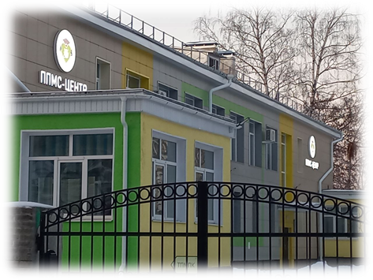
МАУ "ППМС-центр
им. В.П.Радченко"
города Нижнего Новгорода

Slide 3

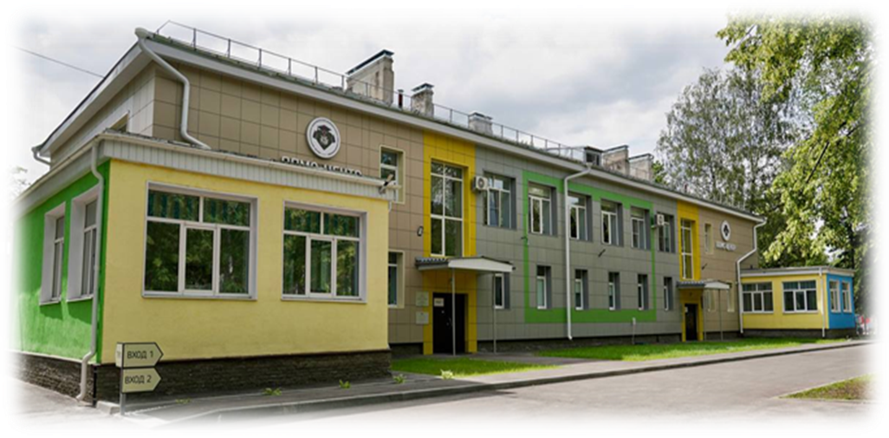

Развитие региональной и городской сети Центров
Обеспечение доступности услуг через открытие ППМС-центров
по всей области ( 2026г. - 23 ППМС-центра, 2024г-всего 9 )
Открытие филиалов в верхней и нижней части города:
Ленинский, Советский, Нижегородский районы
с перспективой в течение 3-5 лет и в каждом из 8-ми районов города.
Notes:
На сегодняшний момент можно рассматривать тенденцию активного развития сети ППМС-центров в РФ и Нижегородской области как современного образовательного тренда ( 2026г. - 23 ППМС-центра, 2024г-всего 9
на 38 муниципалитетов области) в т. ч. С 2012года функционирует региональный ППМС-центр Нижегородской области.
И, в рамках этой тенденции, с целью обеспечения доступности услуг Центра на обширной территории нашего города-миллионника, рассматривается через открытие филиалов во всех 8-ми районах города в ближайшей трехлетней перспективе помимо уже функционирующих структурных подразделений в виде ТПМПК районов города.
Основная цель - это обеспечение доступности услуг ППМС-центра т.к. их востребованность растет с каждым днем!

Slide 4
Обеспечение доступности услуг
через развитие сети филиалов ППМС-Центра
Охват услугами :
2025 год – 7035 детей (вместо запланированных 5700)
на плановый 2026 год – 9519 детей
Notes:
ППМС-Центр как юридическое лицо был создан в июне 2024 года.
Затем пошел процесс присоединения районных ТПМПК как структурных подразделений и параллельно был запущен процесс лицензирования образовательной деятельности (т.к. созданы мы были как учреждение дополнительного образования).
Охват услугами центра в соответствии с МЗ за время деятельности в первый же год после открытия, составил 7035 детей от 0 и до окончания периода получения образования, а на 2026 (плановый период) предполагается обеспечить 9519 детей услугами Центра за счет:
-организации деятельности комиссий по выявлению детей с особыми образовательными потребностями,
-организации деятельности районных постоянно действующих ТПМПК в рамках 36 часовой рабочей недели;
- и расширения спектра оказываемых услуг ( включая Программы дополнительного образования, реализацию различных тренинговых программ и терапевтических групп для подростков).
Кроме того, все более актуальной и востребованной становится задача организации деятельности по оказанию услуг в дистанционном формате! Это и консультирование, и обследование на ТПМПК, и индивидуальные терапевтические сеансы и консультации.

Slide 5
МАУ «ППМС-центр им. В.П. Радченко» - организация, осуществляющая обучение (ООО)
Основной вид деятельности - оказание психолого-педагогической, медицинской и социальной помощи
Дополнительные виды деятельности:
Медицинская деятельность
Реализация программ дополнительного образования для детей и взрослых
Notes:
На данный момент «ППМС-центр» по типу является организацией, осуществляющей обучение (ООО), хотя изначально создавались как учреждение дополнительного образования.
Основной целью и основным видом деятельности которой, в соответствии с Законом «Об образовании» и Уставом, является оказание психолого-педагогической, медицинской и социальной помощи.
Дополнительные виды деятельности (на основании лицензий):
Медицинская деятельность врачей специалистов: в штат введены ставки врачей педиатров, терапевтов, неврологов, психиатров, психиатров-наркологов, ортопеда-травматолога, медицинского и клинического психологов, которые ведут прием пациентов в том числе и за рамками деятельности ТПМПК.
Реализация программ дополнительного образования: педагоги дополнительного образования реализуют программы различной направленности как для детей и подростков с ОВЗ и инвалидностью, так и с нормой психофизического развития с целью организации досуговой деятельности, ранней профориентации, развития творческих способностей, развивающего обучения с использованием ИКТ технологий.

Slide 6




Лицензия на образовательную
деятельность – «реализация программ
дополнительного образования для
детей и взрослых» получена 27.12.24 г.
Лицензия на медицинскую деятельность:
«прием врачей специалистов»
(1 этап) получена 26.11.2025г
Получение медицинской лицензии
(2-ой этап) в 2026-27г.г. по видам деятельности:
«сестринское дело»
«физиотерапия»
«медицинский массаж»
Notes:
Городским руководством Центр изначально задумывался как многофункциональный, чтобы населению в удобном и территориально доступном формате было возможно предоставлять широкий спектр услуг по принципу «одного окна».
Т.е. таким образом, чтобы обратившись в ППМС-центр, возможно было пройти прием у врачей-специалистов, после чего пройти комплексное обследование ребенка на ТПМПК с целью определения или корректировки дальнейшего образовательного маршрута , где так же будет определен перечень специалистов коррекционно-развивающего профиля и обозначены направления работы с целью коррекции дефицитов конкретного ребенка. Далее, с учетом выявленных особенностей развития ребенка и выданного заключения, родителям предлагается индивидуально подобранный комплекс услуг, который возможно получать в Центре.
Кроме того, после прохождения 2-го этапа медицинского лицензирования, по видам деятельности: «сестринское дело» и «физиотерапия» и «медицинский массаж», появится возможность, по назначению врача, получать медикаментозное лечение, пройти курсы физиотерапии и/или медицинского массажа.

Slide 7

Оказание услуг по договору
(на коммерческой основе) с сентября 2026г : Постановление администрации г. Нижнего Новгорода «Об установлении тарифов на платные услуги» получено18.12.2025г №16095
4
4
Контингент и условия предоставления услуг:
проживающие в Нижегородской области
за рамками услуг Муниципального задания
диагностические исследования
Notes:
С целью расширения спектра услуг (за рамками выполнения Муниципального задания), а также с целью предоставления услуг для всех желающих ( в том числе для тех, кто не проживает на территории г. Нижнего Новгорода ,например, жителей Нижегородской области, получено Постановление Главы администрации города «О согласовании тарифов на оказание платных услуг».
Контингент и условия предоставления услуг:
проживающие в Нижегородской области
за рамками услуг Муниципального задания (МЗ)
диагностические исследования :
1. определение уровня психофизического развития ребенка на соответствие возрастной нормой
2. на определение уровня развития интеллекта в т.ч. с использованием теста Векслеран ( не по направлению ТПМПК (назначаемые при необходимости прохождения дополнительного обследования в диагностически сложных случаях), например когда необходимо точно установить на каком уровне развития на данный момент находится ребенок (ЗПР или УО легкой степени или различить УО легкой или средней степени и т.д.)
3. на опредение уровня межличностных детско-родительских отношений с целью обеспечения безопасности и психологического комфорта ребенка. Чаще всего эта необходимость возникает в конфликтных ситуациях между родителями при бракоразводном процессе.

Slide 8
Модель непрерывного сопровождения обучающихся с ОВЗ и инвалидностью в рамках взаимодействия ППМС-центра (ТПМПК) и ОО города
Директор МАУ «ППМС-центр
им. В.П.Радченко»
Альбина Анатольевна Шалина
Notes:
И так, Модель непрерывного сопровождения обучающихся с ОВЗ и инвалидностью в рамках взаимодействия ППМС-центра (ТПМПК) и ОО города
ППМС-Центр как юридическое лицо был создан в июне 2024 года.
Затем пошел процесс присоединения районных ТПМПК как структурных подразделений и параллельно был запущен процесс лицензирования образовательной деятельности (т.к. созданы мы были как учреждение дополнительного образования).

Slide 9
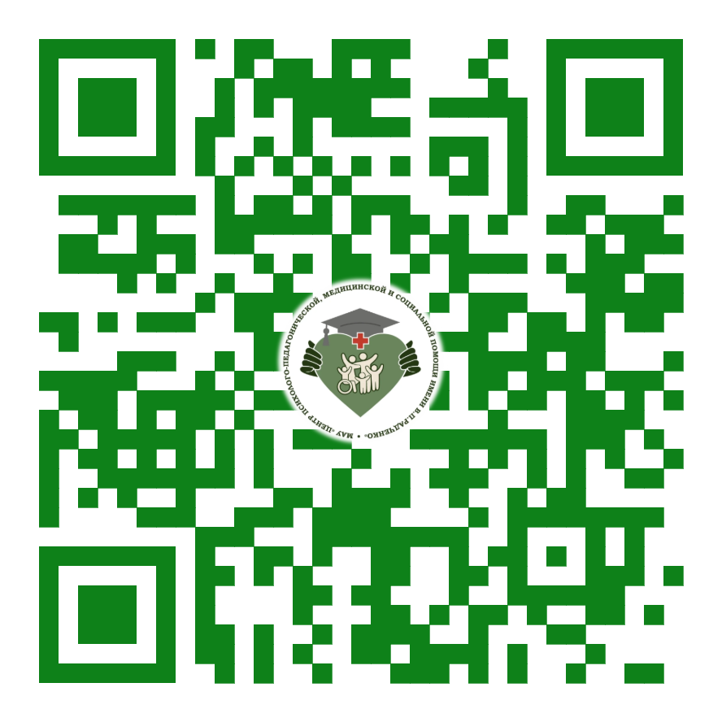
Здесь Вы можете задать нам вопросы на интересующие Вас темы!
Notes:
Предлагаем задать вопросы, предложения, пожелания.
Ответы обсудим на августовской конференции (19,20 августа)

Slide 10
I. Оказание психолого-педагогической, медицинской и социальной помощи
психолого-педагогическое консультирование участников образовательных отношений;
коррекционно-развивающие и компенсирующие занятия
с обучающимися;
логопедическая помощь обучающимся;
комплекс реабилитационных и других медицинских мероприятий;
помощь обучающимся в профессиональном самоопределении (профориентация) ;
помощь обучающимся в социальной адаптации;
Notes:
Чем же занимается ЦЕНТР и в каких направлениях осуществляет свою деятельность?
Направления деятельности Центра:
Оказание психолого-педагогической, медицинской и социальной помощи, включающей в себя:
а) психолого-педагогическое консультирование участников образовательных отношений: обучающихся, родителей и педагогических работников;
б) коррекционно-развивающие и компенсирующие занятия с обучающимися, логопедическая помощь обучающимся;
в) комплекс реабилитационных и других медицинских мероприятий (при наличии соответствующей лицензии на осуществление медицинской деятельности и в соответствии с имеющейся медицинской базой);
г) помощь обучающимся в профессиональном самоопределении (профориентация) ,
д) и социальной адаптации

Slide 11
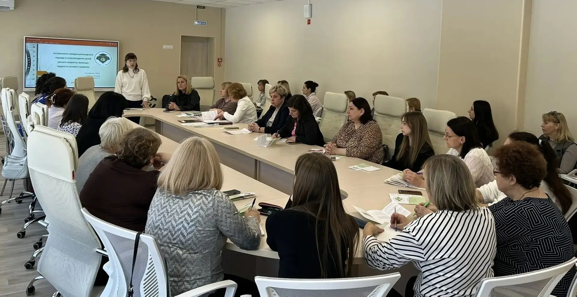
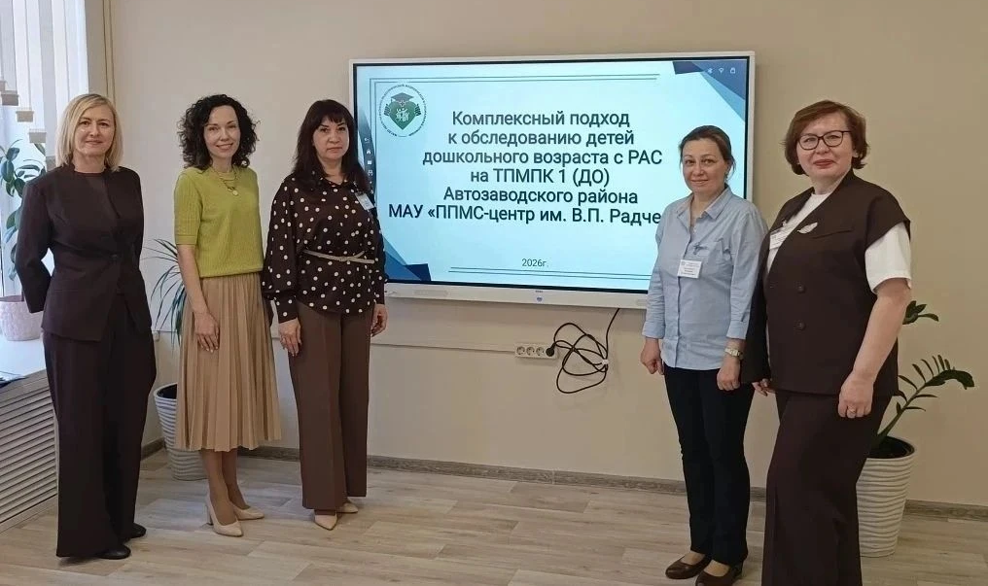
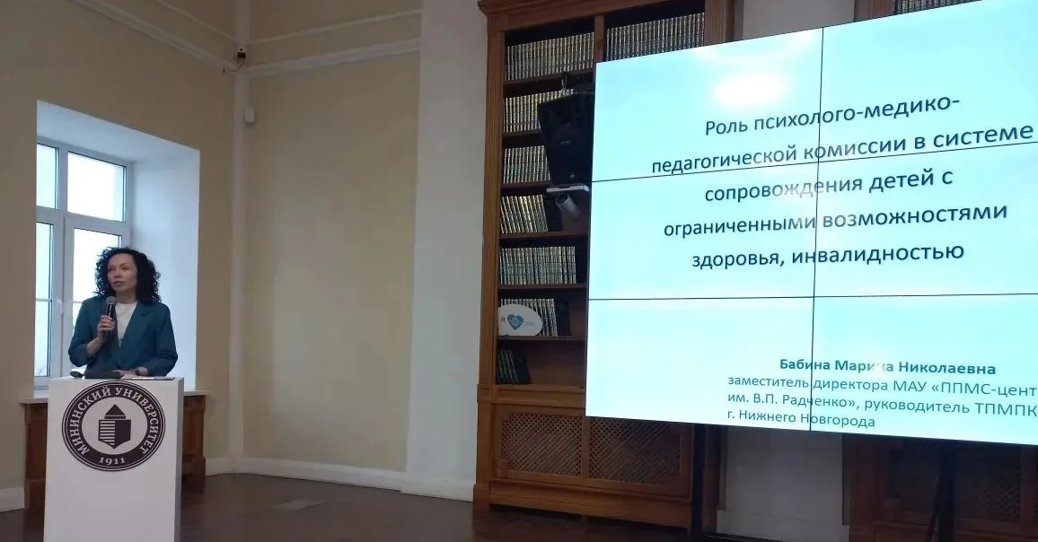
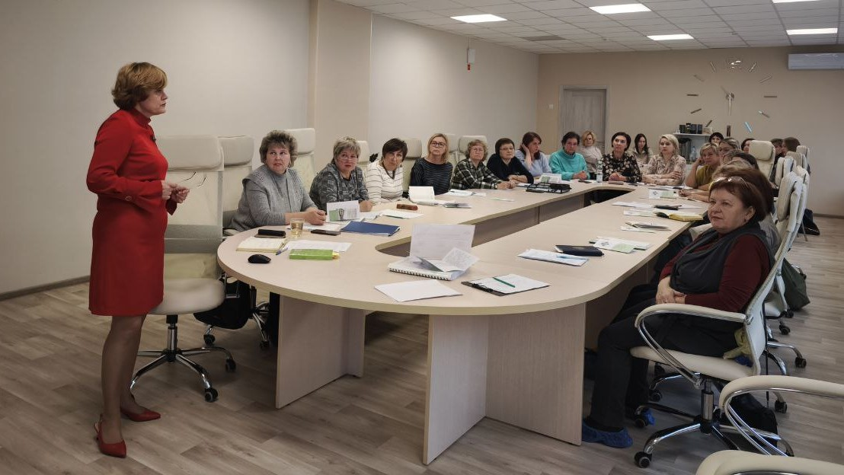
психолого-педагогическое консультирование участников образовательных отношений - педагогов;
Notes:
Психолого-педагогическое консультирование участников образовательных отношений происходит на онлайн и офлайн семинарах-практикумах, круглых столах и дискуссионных площадках по разбору практических кейсов работы с детьми и семьями. Индивидуальное консультирование начиная от руководителя ОО и заканчивая классными руководителями и воспитателями происходит по мере обращений на постоянной основе.
А теперь предлагаем взглянуть на атмосферу наших семинаров. На этих снимках запечатлены специалисты: педагоги, логопеды, дефектологи и психологи, участвующие в профессиональных семинарах. Каждое фото – это живое подтверждение того, как мы делимся опытом и создаём сообщество специалистов.
Эти встречи позволяют нашим специалистам обмениваться лучшими практиками, формировать профессиональные сети и получать новые инструменты для работы.

Slide 12
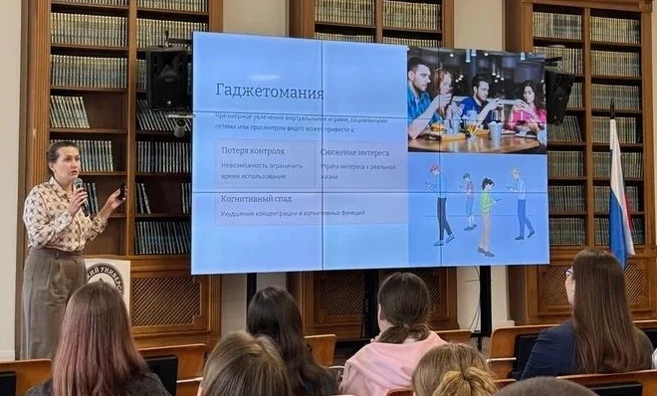
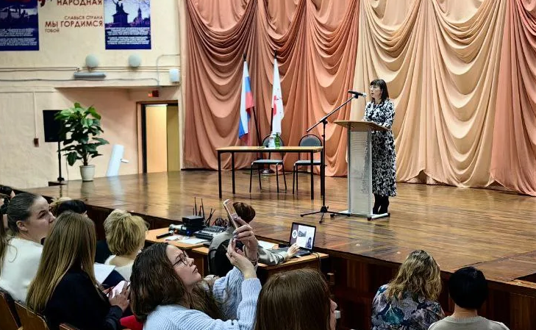
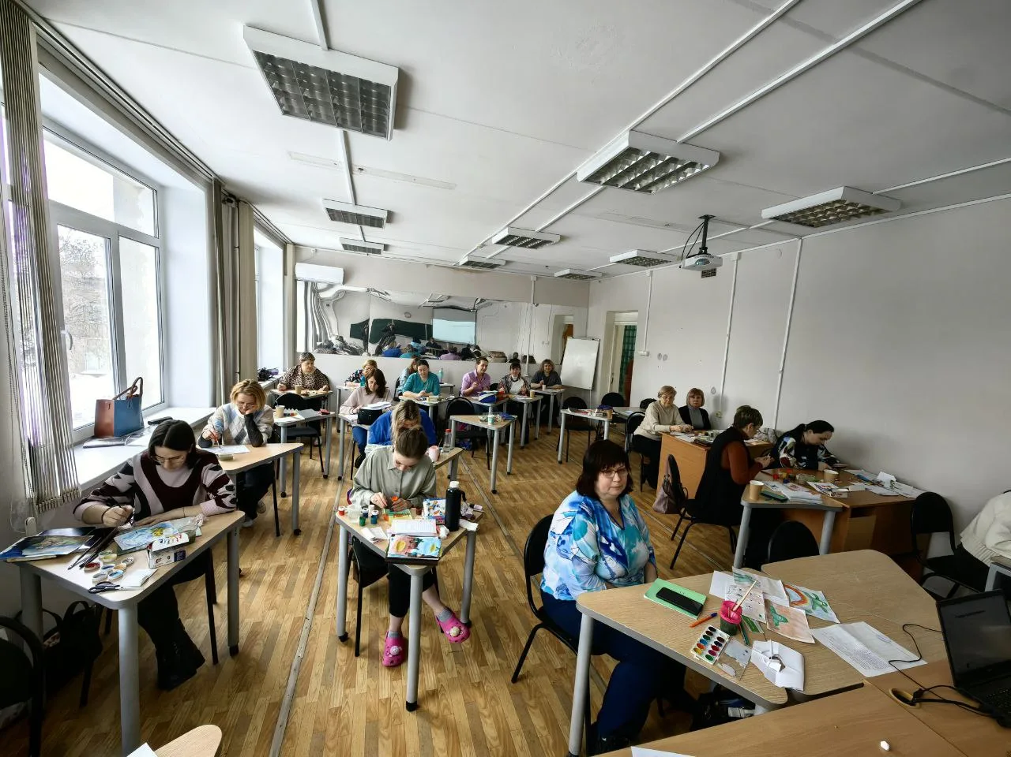
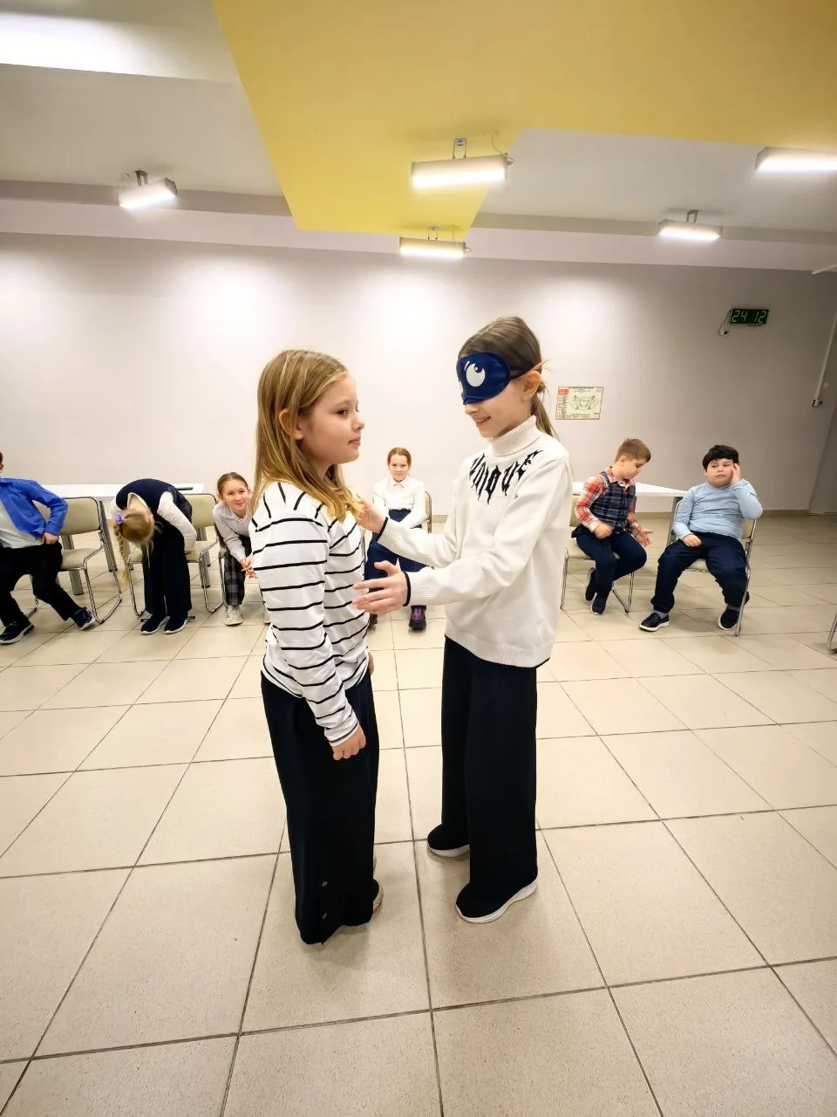
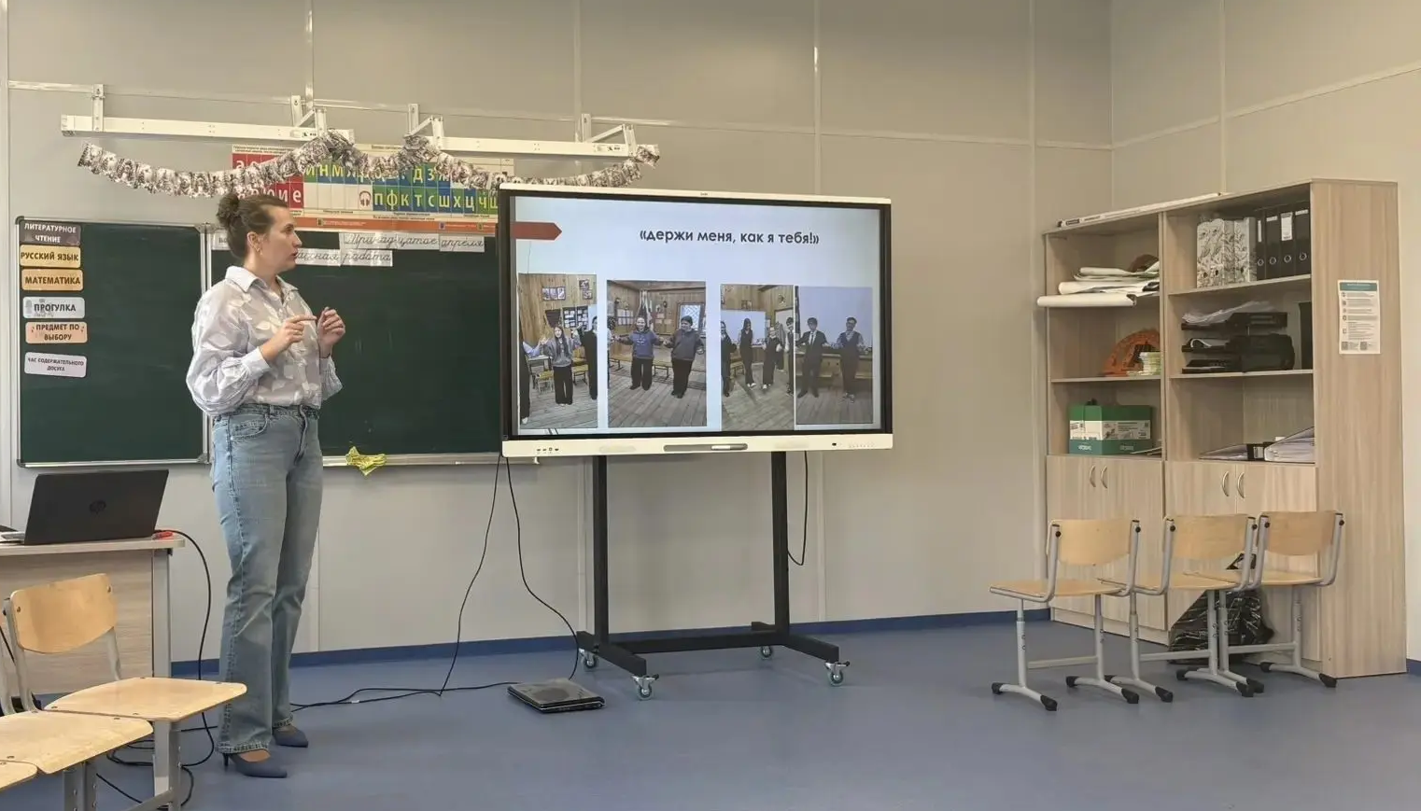
психолого-педагогическое консультирование участников образовательных отношений – образовательных организаций;
Notes:
Наши специалисты активно включаются в жизнь образовательных организаций напрямую:
Мы транслируем современные методики и делимся имеющимся опытом с коллегами-педагогами для создания безопасной и развивающей среды в ОО города.
Проводим тематические выступления на педагогических советах, классных часах.
Эта работа строится по индивидуальным заявкам ОО, когда требуется помощь со стороны для решения конкретной проблемы с которой неожиданно для себя столкнулась школа.

Slide 13
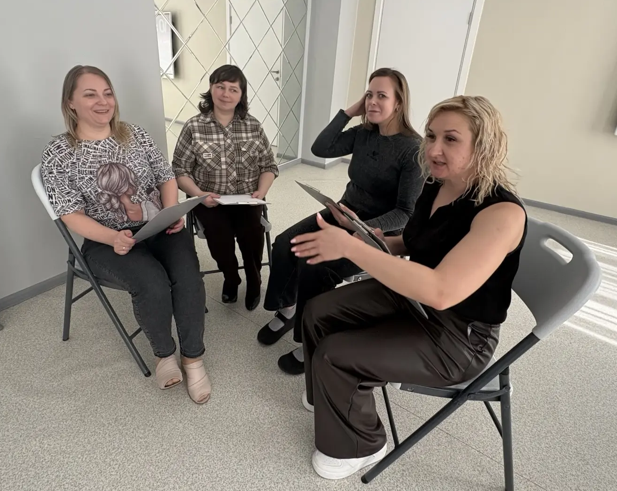
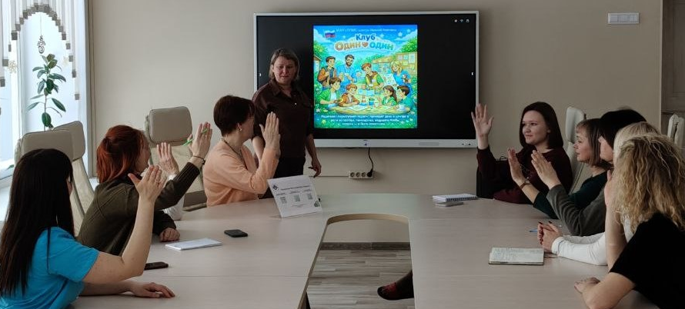
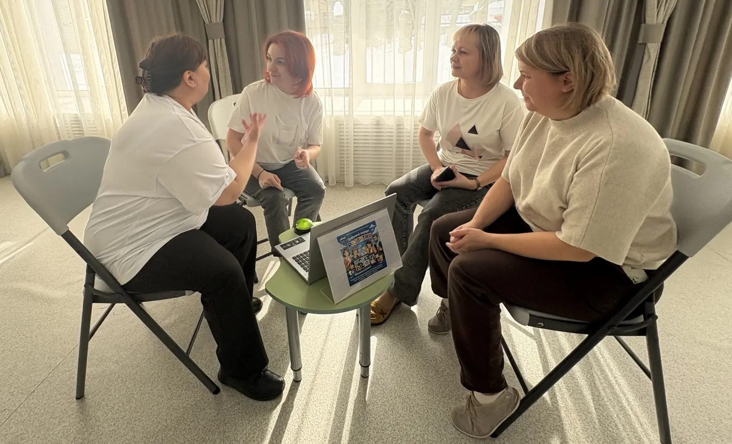
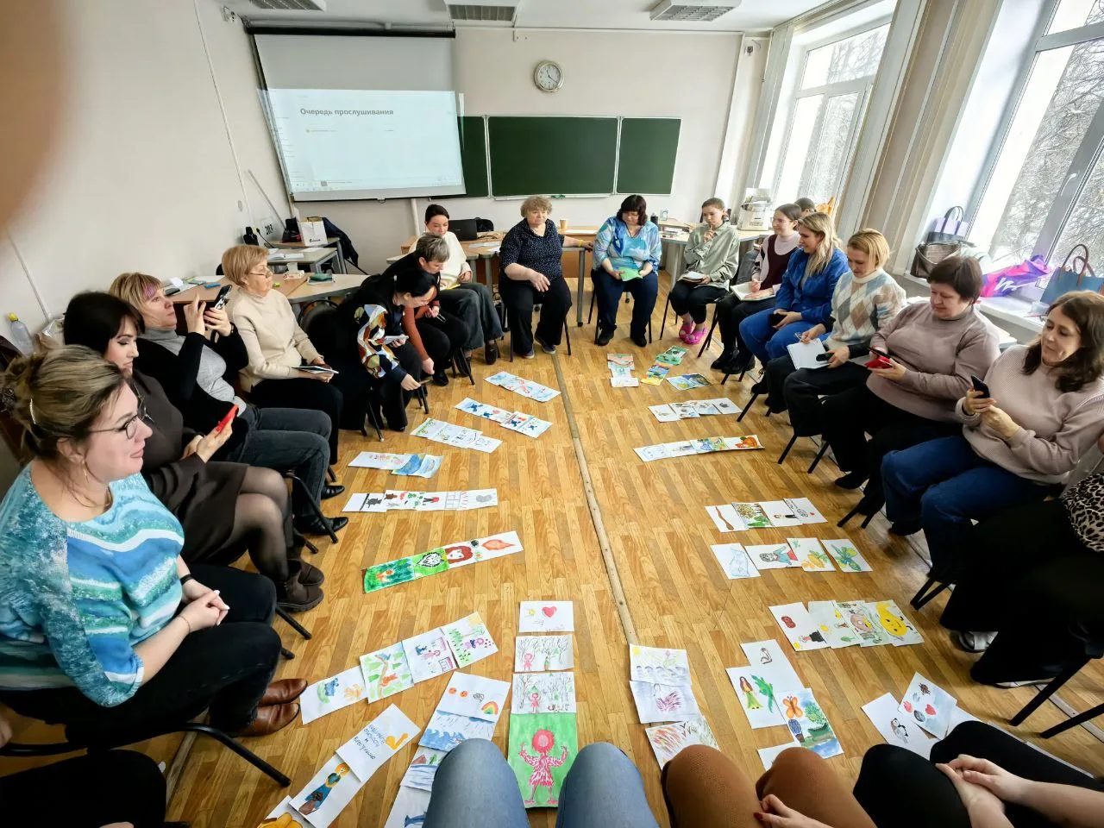
психолого-педагогическое консультирование участников образовательных отношений – родителей / законных представителей;
Notes:
Поддержка родителей — ключевой фактор успешного развития каждого ребёнка. Мы повышаем родительскую компетентность и оказываем психологическую поддержку семьям в решении проблем развития и обучения детей.
Переходим к визуальному обзору нашей работы.
Вы видите кадры с наших регулярных мероприятий: общение, работа в больших и малых группах, а так же «живые» моменты открытий, которые совершают родители вместе с нашими специалистами.

Slide 14
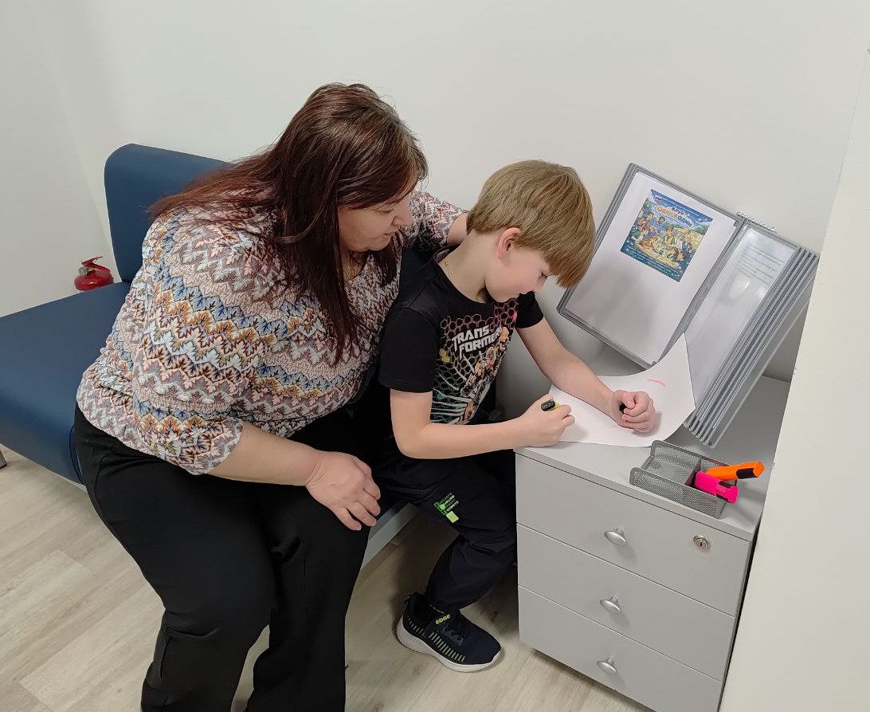
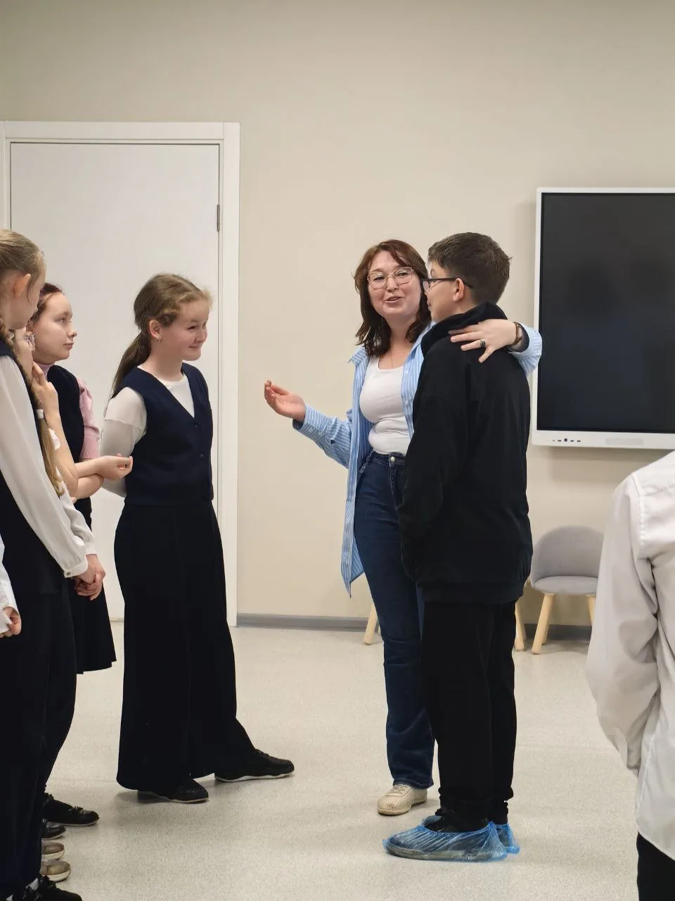
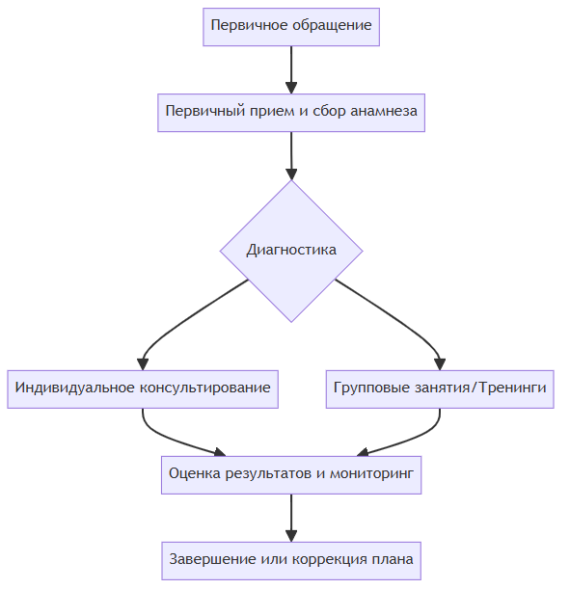
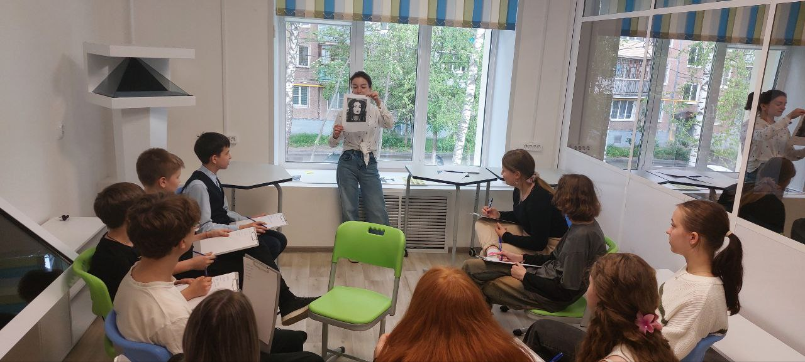
психолого-педагогическое консультирование участников образовательных отношений – детей и подростков;
Процесс организации
консультации
Notes:
Цель консультирования подростков : оптимизация психического развития ребенка и помощь в преодолении трудностей.
Консультация ребенка (до 15 лет) предоставляется с согласия родителей. Для визуализации пути, который проходит ребенок и его семья, приведена схема.
Формы консультирования детей и подростков :
Индивидуальные встречи — работа с личными переживаниями
Групповые занятия — развитие социальных навыков
Семейные консультации — решение конфликтов в семье
Игровые методики — работа через игру и творчество
Тренинговые программы для классов
Каждый ребёнок уникален, и специалисты подбирают именно тот формат работы, который поможет ему преодолеть конкретные трудности или успешно пройти кризисы взросления.

Slide 15
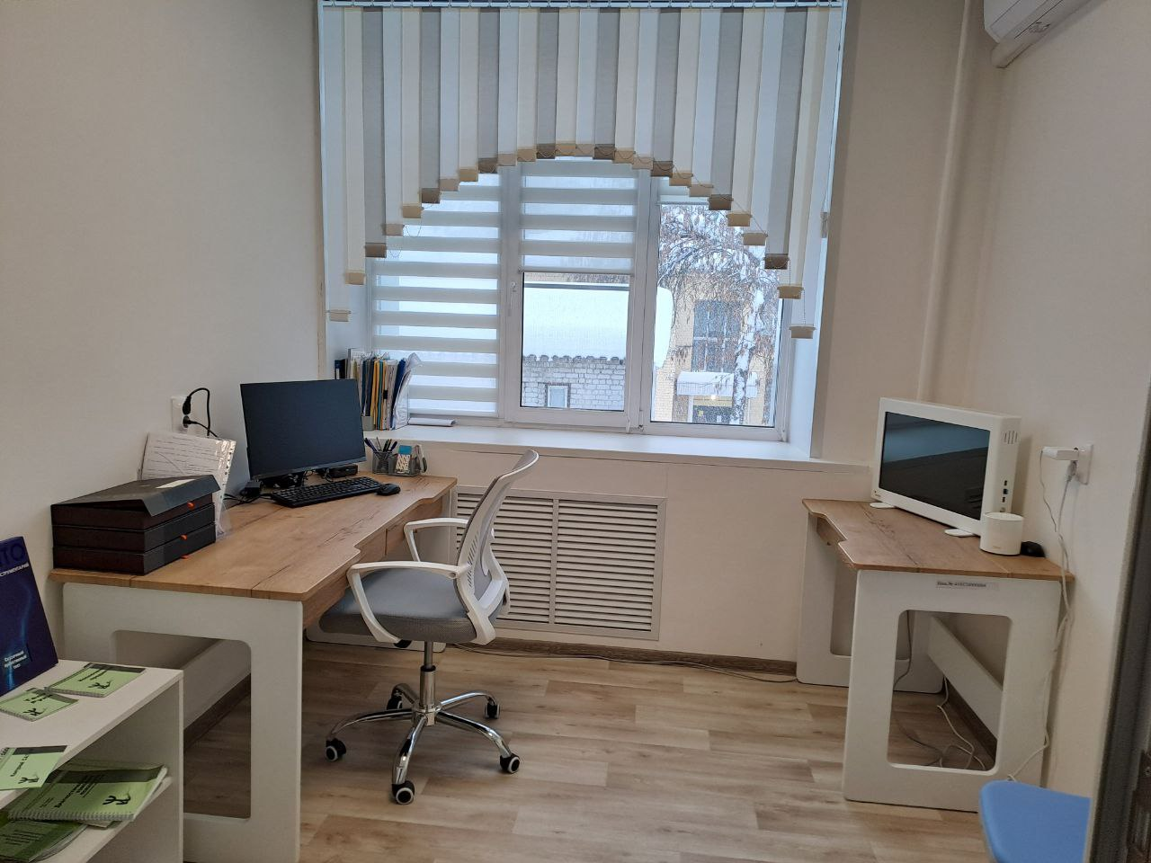
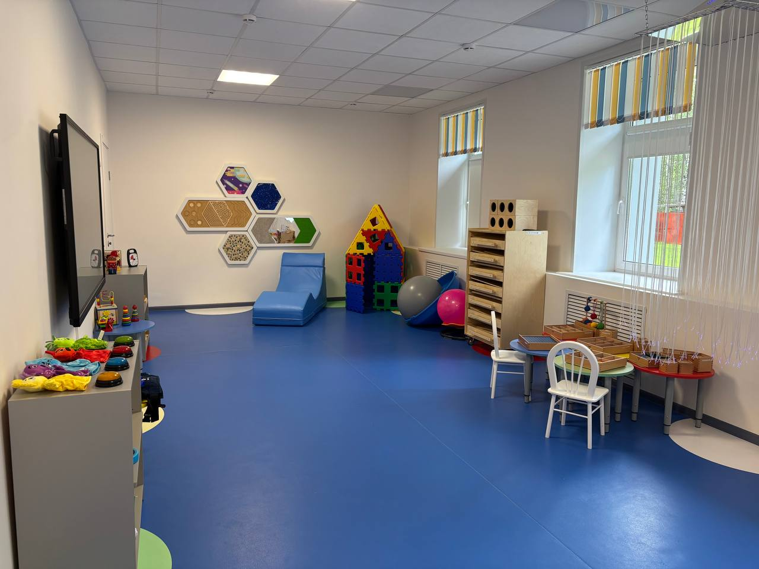
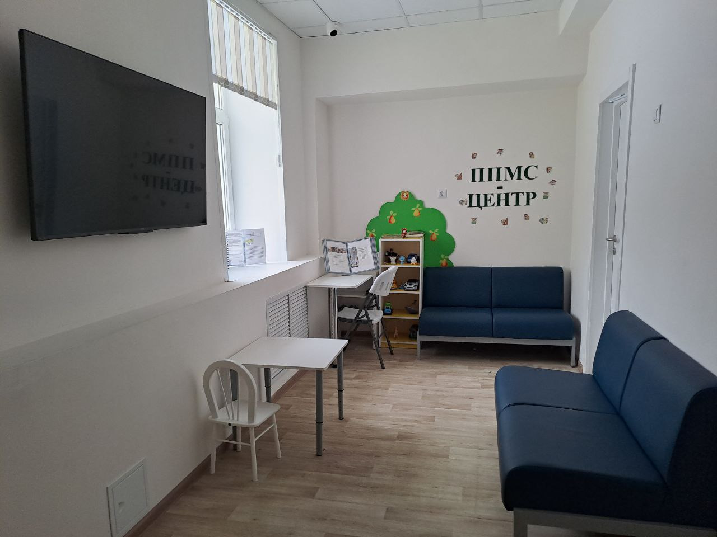
коррекционно-развивающие и компенсирующие занятия
с обучающимися, логопедическую помощь обучающимся;
Сердце нашей работы:
ювелирная настройка пути к успеху
Notes:
Коллеги и уважаемые гости! Мы переходим к самому „живому“ и динамичному блоку работы нашего Центра.
Следующий пункт , который вы видите на слайде, — это, по сути, сердце нашей ежедневной деятельности.
Что скрывается за официальным термином „коррекционно-развивающие занятия“? Это не просто дополнительные уроки или занятия. Это ювелирная работа по „настройке“ познавательных, речевых процессов. Наши педагоги-психологи, логопеды и дефектологи помогают ребятам развивать и компенсировать те трудности, которые мешают им успешно обучаться.
Но, как говорится, лучше один раз увидеть, чем сто раз прочитать на слайде. Сейчас я предлагаю вам заглянуть „за двери“ нашего Центра.
В небольшом видеосюжете мы постарались передать атмосферу занятий: как через игру, современные методики и, конечно, искреннюю поддержку педагогов наши дети делают свои маленькие, но очень важные шаги к успеху.
Давайте посмотрим, как это происходит на практике.
https://vkvideo.ru/video-230661591_456239039

Slide 16
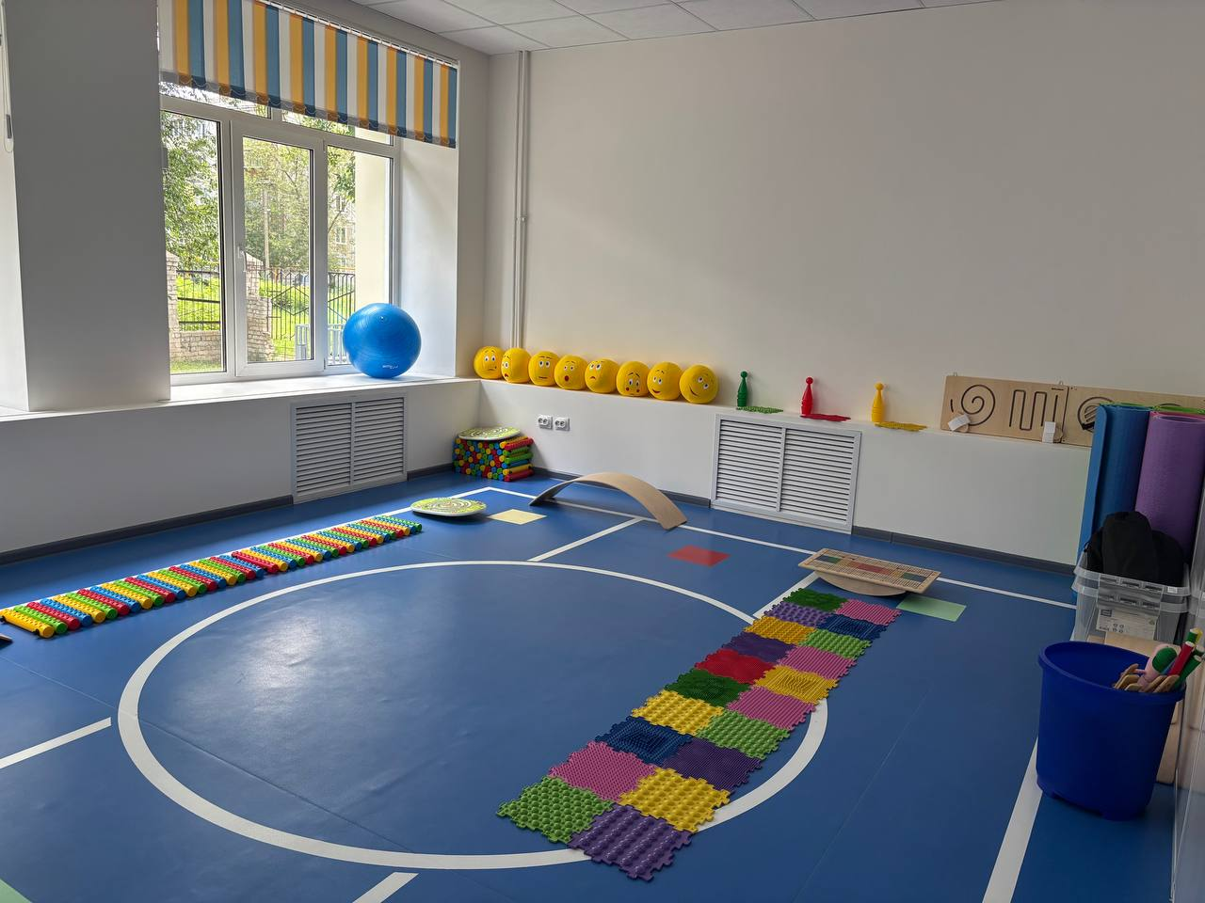
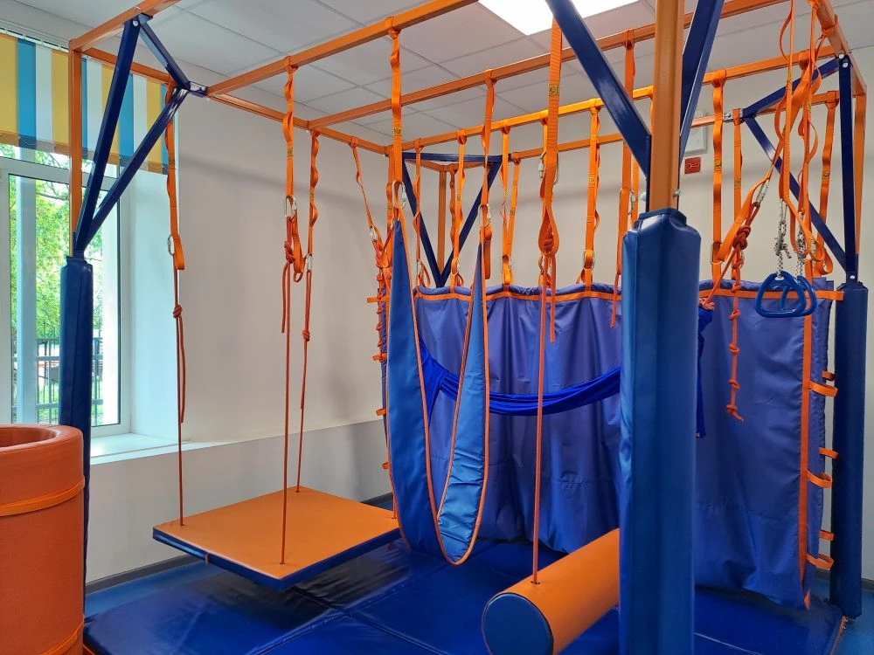
комплекс реабилитационных и других медицинских мероприятий
Вектор восстановления:
ЛФК, АФК и здоровьесберегающие технологии
в действии
Notes:
Фундаментом успешного развития и эффективного обучения ребенка является его психофизическое здоровье. Именно поэтому одно из ключевых направлений работы нашего ППМС-Центра — это комплекс реабилитационных и медицинских мероприятий.
Наша задача —запустить процесс комплексного восстановления и укрепления ресурсов организма.
Данный блок включает в себя:
Зал для проведения занятий по адаптивной физкультуре ( АФК) с использованием системы нейроупражнений на специализированных тренажерах и развивающего комплекса «Дом Совы», развивающих координацию и моторику, а так же обогащающих сенсорный опыт детей.
Здоровьесберегающие технологии, которые мы так же успешно интегрируем в коррекционно-образовательный процесс.
Предлагаю вашему вниманию видеоматериал.
https://vkvideo.ru/video-230661591_456239038

Slide 17
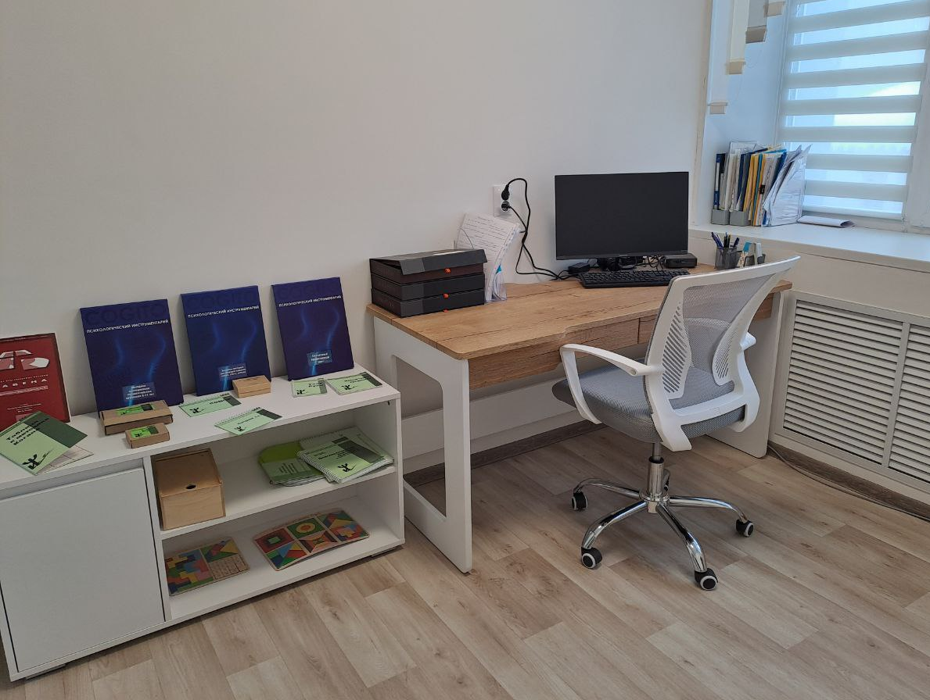
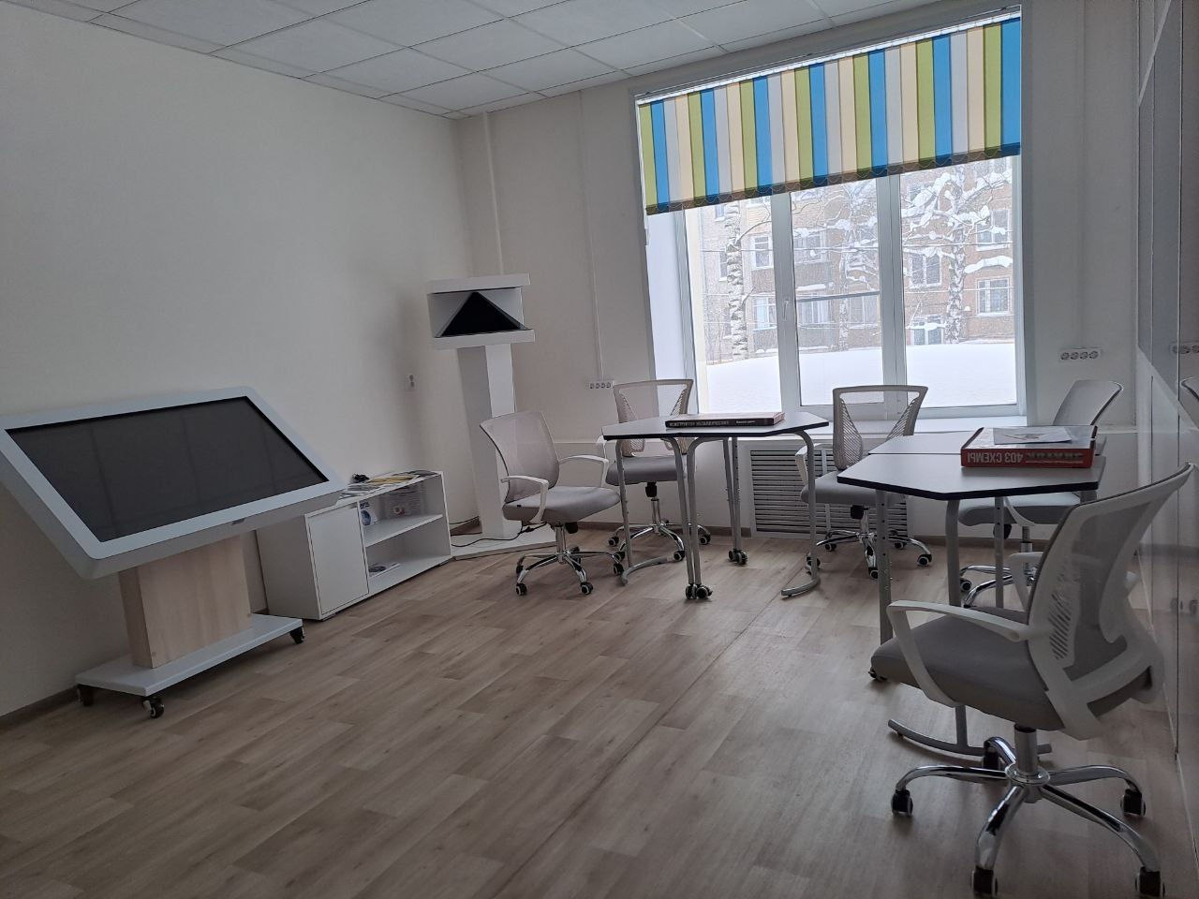
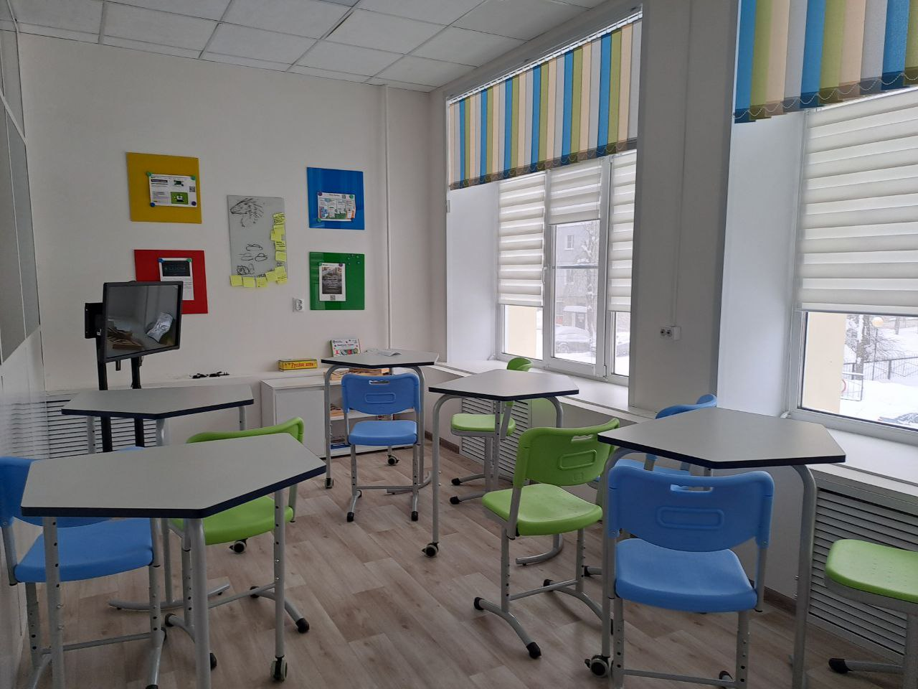
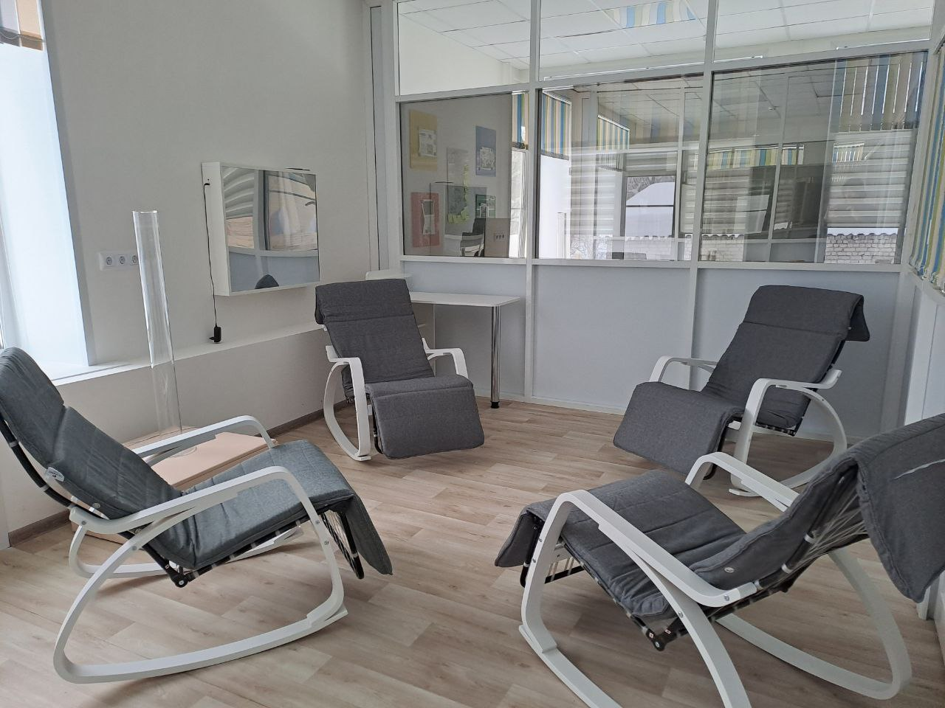
помощь обучающимся в профессиональном самоопределении и социальной адаптации;
Навигация успеха:
от социальной уверенности к профессиональному выбору
Notes:
В течение всего года ( а в весенние месяцы особенно) востребованы услуги с целью проведения диагностического исследования по выявлению склонностей, способностей и скрытых талантов у подростков, оказания помощи в профессиональном самоопределении. По итогам диагностики психологом зачастую проводится семейное консультирование с целью проведения разъяснительной беседы о необходимости со стороны родителей учитывать стремления , приоритеты и способности своего ребенка при выборе профессии, а не пытаться за счет него дореализовать несбыточную мечту о «семейном докторе» , музыканте или юристе!!! Иногда даже приходится принимать участие в разрешении начавшегося семейного конфликта на этой почве…
Одним из важнейших направлений нашей работы является профориентация. Мы не просто тестируем и диагностируем детей, мы помогаем им понять себя. Наша задача — чтобы каждый нашел дело по душе, в котором он сможет максимально реализовать свои таланты и быть востребованным в будущем.
Социальная адаптация — это фундамент психологического благополучия ребенка и залог его дальнейшей успешной жизни и счастья. Мы помогаем детям научиться выстраивать конструктивные отношения со сверстниками и взрослыми. Это особенно важно в переходные периоды, когда ребенку нужна дополнительная точка опоры, чтобы чувствовать себя уверенно в социуме.
Позвольте пригласить вас к просмотру видеоролика, в котором наглядно продемонстрирована работа Центра.

Slide 18
II. Оказание помощи организациям, осуществляющим образовательную деятельность
методическая помощь в разработке и реализации
адаптированных программ и индивидуальных учебных планов
помощь в совершенствовании деятельности психологических служб образовательных организаций
помощь в выборе оптимальных форм, методов и средств обучения и воспитания обучающихся с учетом их индивидуальных особенностей и особых образовательных потребностей
помощь в выявлении и устранении потенциальных препятствий к обучению, воспитанию и социальной адаптации обучающихся
Notes:
Направлениями деятельности Центра:
2. Оказание помощи организациям, осуществляющим образовательную деятельность, по вопросам реализации основных общеобразовательных программ (к том числе адаптированных), по вопросам обучения и воспитания обучающихся, в том числе реализующих инклюзивную практику:
а) психолого-педагогического сопровождение реализации основных/адаптированных общеобразовательных программ ;
б) методическая помощь в разработке и реализации как основных, так и адаптированных общеобразовательных программ , в разработке и реализации индивидуальных образовательных маршрутом и учебных планов;
в) методическая помощь в выборе оптимальных форм, методов и средств обучения и воспитания обучающихся;
г) методическая помощь в выявлении и устранении потенциальных препятствий к обучению и воспитанию обучающихся.
В рамках реализации этого направления деятельности мы по плану департамента образования проводим совещания для руководителей ОО и их заместителей по совершенствованию деятельности психологических служб, проведению профилактической работы с подростками, внедрению современных подходов в инклюзивную практику работы педагогов. На регулярной основе участвуем с выступлениями на расширенных заседаниях КДН и обще районных собраниях. За этот год прошла серия семинаров и методических объединений специалистов ОО входящих в состав ППк с целью повышения качества образовательных услуг в условиях изменяющегося детства.

Slide 19
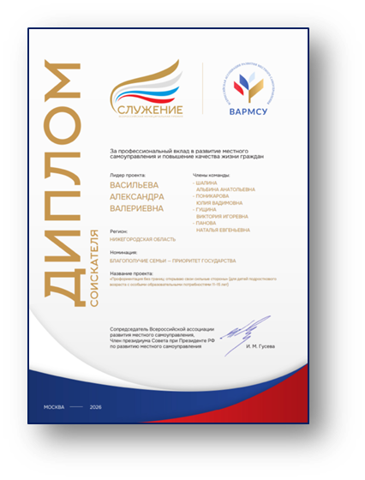

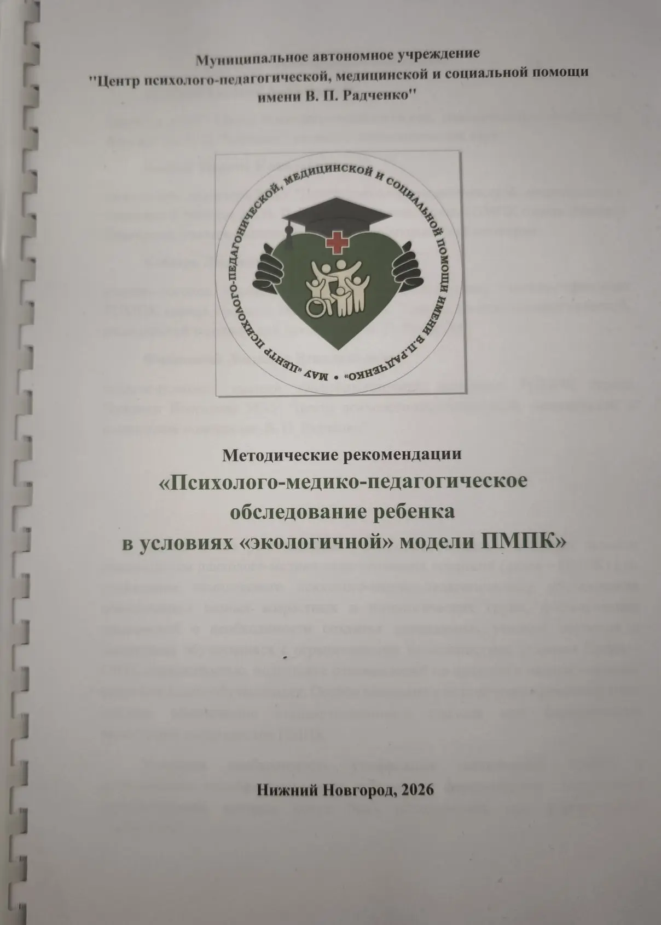
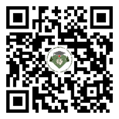
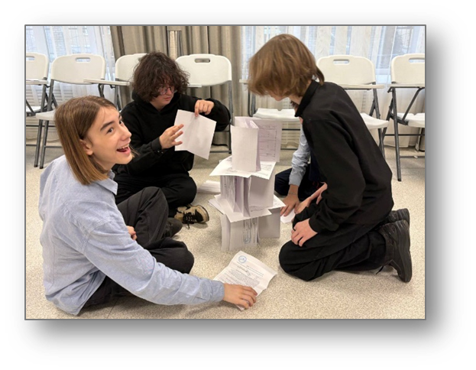
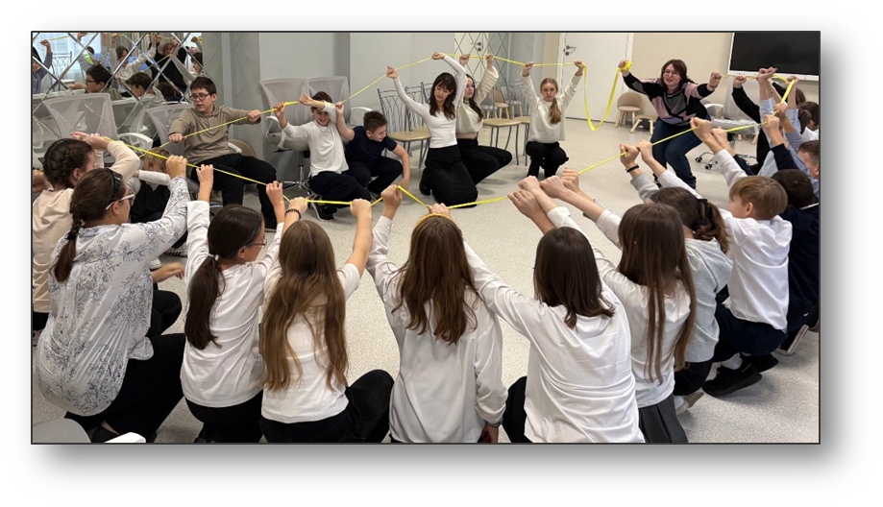
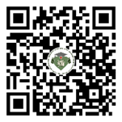
II. Оказание помощи организациям, осуществляющим образовательную деятельность
через обобщение опыта работы
Ссылки на материалы:
Инновационная модель наставничества, разработанная специально для
подростков 11–15 лет с особыми образовательными потребностями (ООП)
«Маяк наставничества: свет в профориентации без границ,
путь к своим сильным сторонам» https://disk.yandex.ru/d/kPIy0WzIQLO8qA
Проект по созданию инклюзивной системы профориентации
«Профориентация без границ: открываю свои сильные стороны»(для детей подросткового возраста с особыми образовательными потребностями 11-15 лет) https://disk.yandex.ru/d/wFZddBMHcEmNkg
Методические рекомендации «Психолого-медико-педагогическое обследование ребенка в условиях деятельности ТПМПК»
Notes:
В процессе всей этой деятельности происходим изучение, обобщение и трансляция опыта внедрения лучших педагогических практик педагогов города.
Именно таким результатом работы мультидисциплинарной команды специалистов коррекционного профиля является разработанные и апробированные Методические рекомендации по «Психолого-медико-педагогическое обследованию ребенка в условиях деятельности ТПМПК», которое является настольной книгой наших специалистов.
Проект ППМС‑центра «Маяк наставничества: свет в профориентации без границ, путь к своим сильным сторонам» (для детей подросткового возраста с особыми образовательными потребностями 11–15 лет)получил признание на Всероссийской премии «Служение» 2026, организованной ВАРСМУ.
По итогам конкурсного отбора проект отмечен Дипломом соискателя Всероссийской премии «Служение» 2026 за профессиональный вклад в развитие местного самоуправления и повышение качества жизни граждан.
В рамках проекта сформирована электронная база авторских методик и практик, получивших признание на профессиональных конкурсах.
Конкурсы, внесенные в перечень Минпросвещения РФ:
1‑е место на Международном педагогическом конкурсе в номинации «Инновационное обучение» (2025)
1‑е место на Всероссийском профессиональном педагогическом конкурсе «Лучшая методическая разработка педагога в контексте современного образования», в рамках реализации государственной программы Российской Федерации «Развитие образования» (2025)

Slide 20


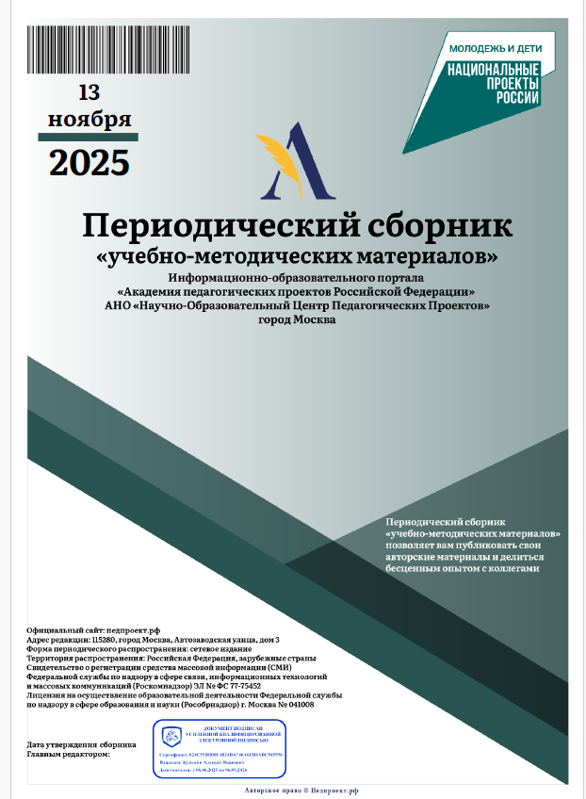
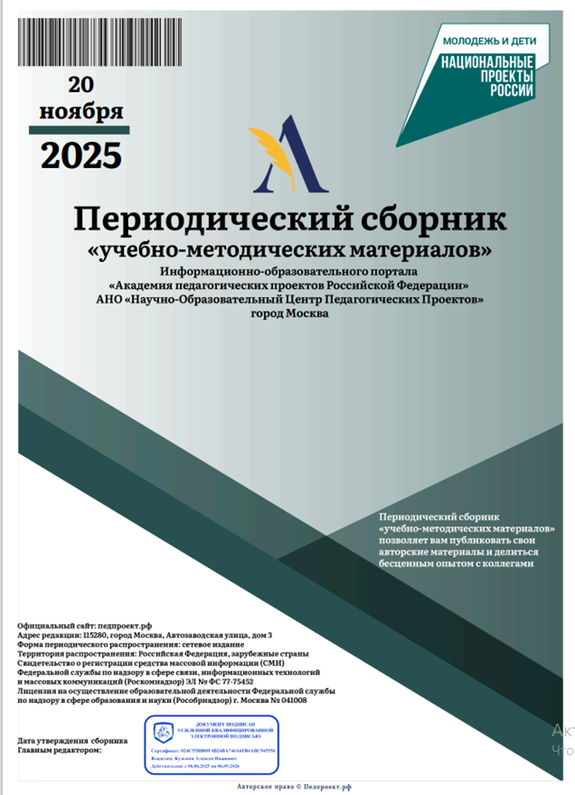
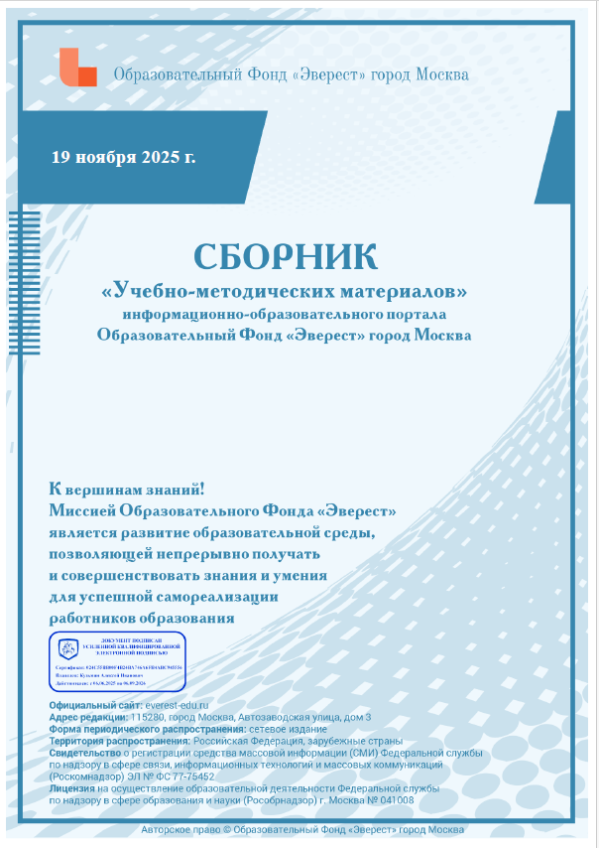
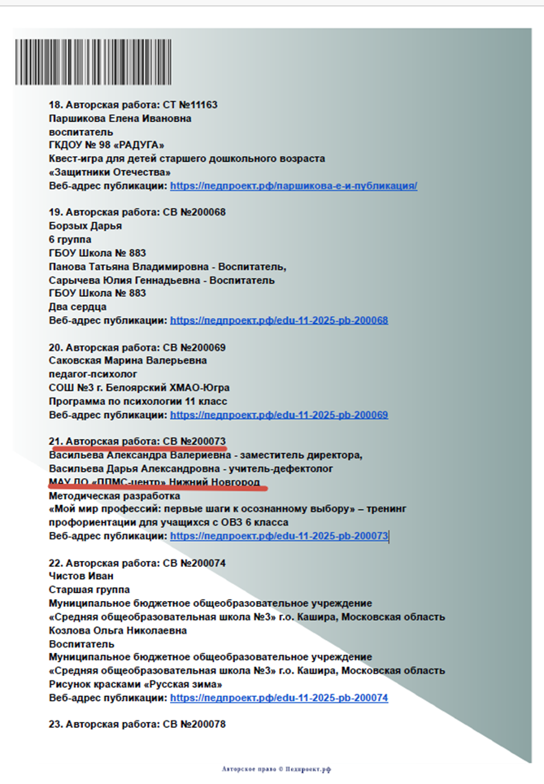
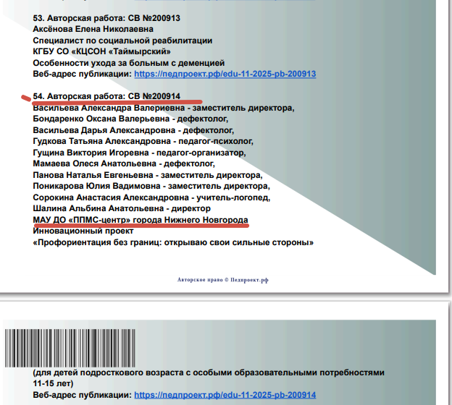
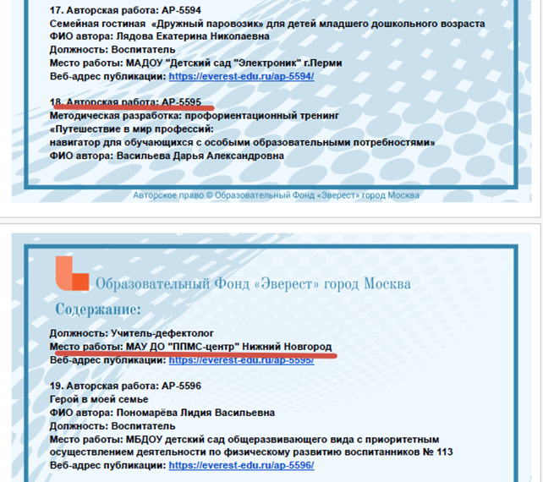
обобщение педагогического опыта работы
.
Notes:
На данный момент обобщен и опубликован в различных изданиях и в т.ч. Методических сборниках НИРО авторский опыт 13 специалистов Центра в 8 периодических сборниках учебно-методических материалов.
VI Всероссийская конференция «Ценность каждого: системный подход к сопровождению семьи» (Общественная палата РФ) Сертификат участника от 12-13.03.2026
«II Нижегородские педагогические встречи». Сертификат участника от 04.04.2026
Это свидетельствует о высоком уровне профессионализма коллектива и стремлении к развитию методической базы.

Slide 21
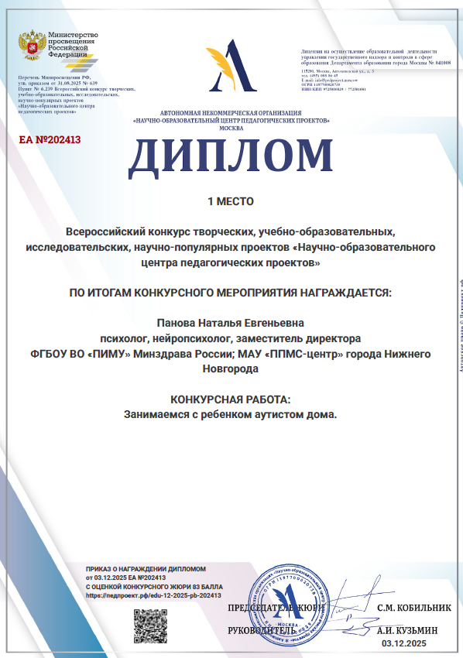
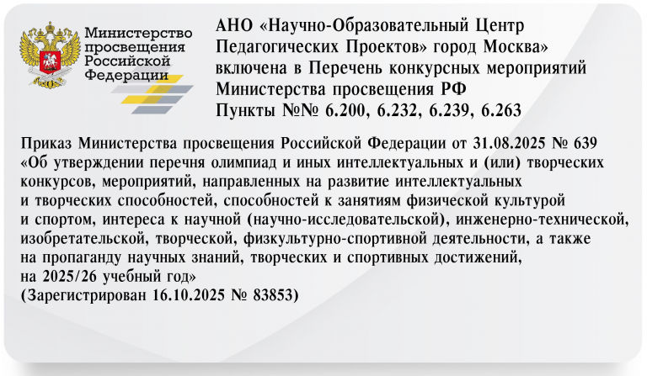


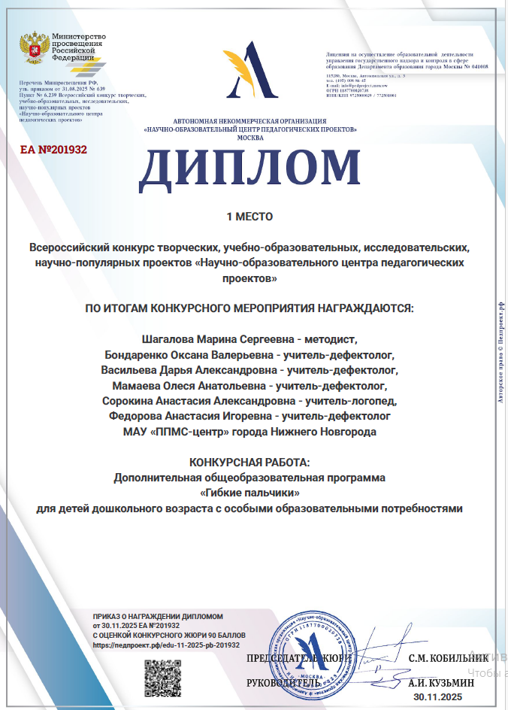
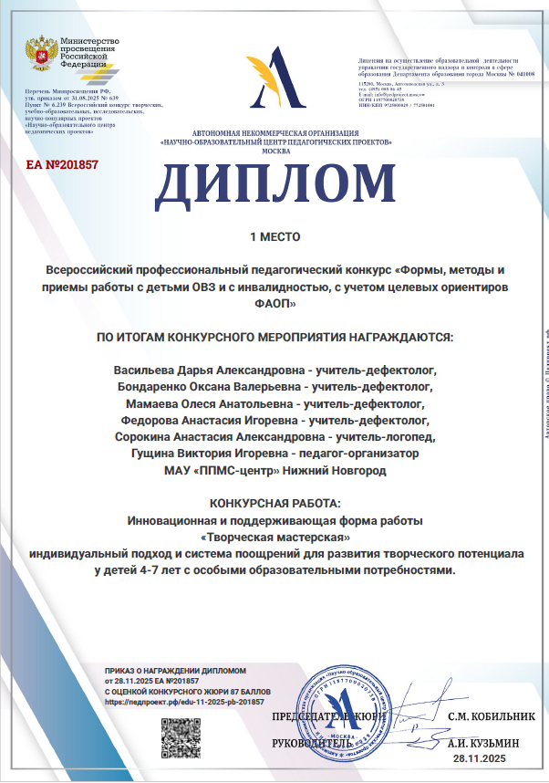
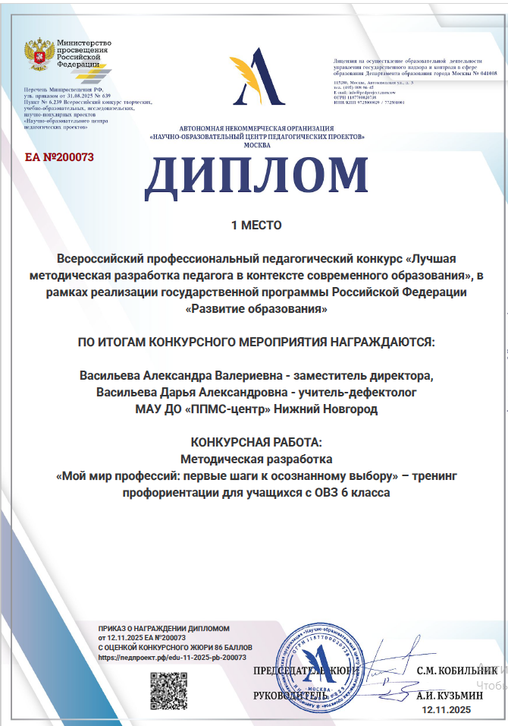
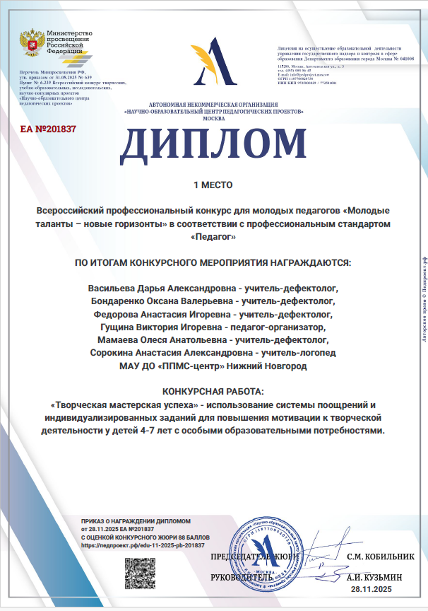
Участие в конкурсном и грантовом движениях
.
Notes:
Так же с целью трансляции опыта работы мы активно участвуем в конкурсном и грантовом движении.
Участие в значимых профессиональных мероприятиях:
1‑е место во Всероссийском конкурсе педагогических работников «Семья, общество, приоритеты», в рамках реализации мероприятий национального проекта «Семья» (2026) за проект «Профориентация без границ»
1‑е место на Всероссийском конкурсе «Лучшие практики наставничества», в рамках реализации приоритетного национального проекта «Образование» (2025): Профориентационный тренинг «Путешествие в мир профессий: навигатор для обучающихся с особыми образовательными потребностями»

Slide 22

Обобщение опыта работы
Методическое пособие
«Психолого-медико- педагогическое обследование
ребенка в условиях экологичной модели
организации деятельности ПМПК»
Notes:
Имеющийся на сегодняшний день опыт работы обобщается в методических разработках отдельных педагогов, внедряющих в работу с детьми различных нозологических групп авторские методики и подходы корекционно-развивающей работы.
В дальнейшем планируется издание методического пособия для широкого круга пользователей. включающее авторские Программы работы с детьми, педагогами и родителями детей старшего дошкольного возраста и обучающихся в начальной школе по вопросу создания полисубъектной, социокультурной образовательной среды, учитывающей возрастные потребности ребенка в развитии с целью полноценного развития личности ребенка и обеспечения психологического благополучия через выстраивание качественного общения с значимыми взрослыми, что будет способствовать гармоничному развитию личности и обеспечивать успешную социализацию через нравственное развитие)
В ближайшей перспективе мы планируем изучение вопроса психолого-педагогического сопровождения детей не нейронормы. Включая разработку систему работы с детьми СДВГ ( т.к. эти дети не выделены в отдельную нозологическую группу, не включены в перечень ФАОП, но их количество растет с каждым годом, они так же являются контингентом Центра и одной из самых сложных категорий обучающихся школы.
Кроме того, система работы по комплексному обследованию детей легла в основу Методического пособия с большим пулом приложений для использования практиков в ежедневной работе, которое стало настольной книгой в деятельности специалистов ТПМПК и ППк ОО.
Более подробно о содержании пособия, а так же о некоторых особенностях организации деятельности по комплексному обследованию детей, организации деятельности и методическом сопровождении СП ТПМПК города расскажет Бабина М.Н., заместитель директора и руководитель городской службой ТПМПК.
Предоставляю ей слово…

Slide 23
III. Организация деятельности ТПМПК
выявление
комплексное психолого-медико-педагогическое обследование детей
подготовка по результатам обследования Заключения
Консультационная и просветительская деятельность
взаимодействие с ППк ОО
Из опыта сложившейся практики районов:
Руководство районными методическими объединениями (психологов, логопедов, дефектологов)
Notes:
Направления деятельности Центра:
3. Организация деятельности территориальных (районных) ПМПКомиссий:
Выявление (при поступлении ребенка в дс и обследование первоклассников)
комплексное психолого-медико-педагогическое обследование детей, имеющих особенности физического и (или) психического развития и (или) отклонения в поведении,
подготовка по результатам обследования Заключения с определением дальнейшего образовательного маршрута, указанием необходимых специалистов коррекционно-развивающего профиля и рекомендаций по организации обучения и воспитания детей ( а также подтверждения, уточнения или изменения ранее данных рекомендаций)
Консультационная и просветительская деятельность для родителей и педагогов
Взаимодействие с ППконсилиумами ОО с целью:
- своевременного выявления, направления и подготовки документов для прохождения ТПМПК,
- организации деятельности по выполнению рекомендаций ПМПК
- осуществления качественной коррекционно-развивающей помощи детям в ОО

Slide 24

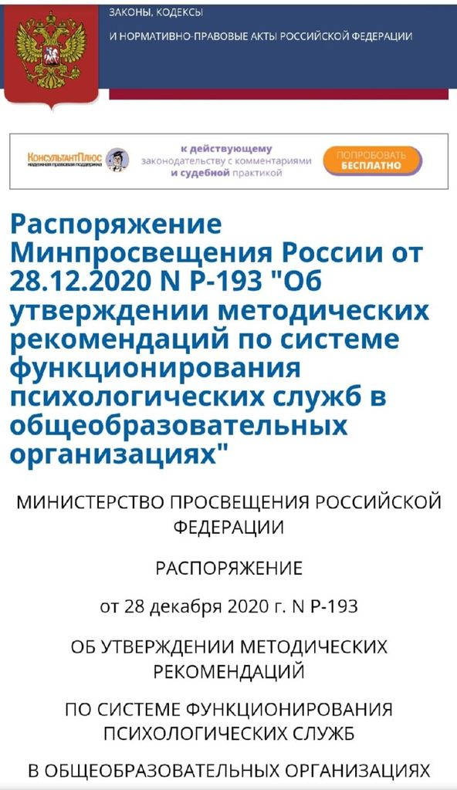

Адресная помощь детям
Систематический подход к поддержке детей с учётом их индивидуальных потребностей и особенностей развития.
Notes:
Важная составляющая работы — адресная помощь детям.
Основой для выстраивания этой работы служат Методические рекомендации по системе функционирования психологических служб в общеобразовательных организациях. Они утверждены Распоряжением Минпросвещения России от 28.12.2020 № Р‑193.

Slide 25


Три целевые группы детей
Нормотипичные дети
Дети с трудностями в обучении
Дети в трудной ситуации
Дети с нормативным развитием, переживающие возрастные кризисы взросления. Нуждаются в поддержке для успешного прохождения этапов развития.
Особая категория с высоким риском уязвимости: дети-сироты, дети с ОВЗ, с отклоняющимся поведением, одарённые дети.
Сложности с усвоением программы, концентрацией внимания, низкая мотивация. Требуют выявления причин и создания условий для успешного обучения.
Notes:
Этот документ даёт чёткие ориентиры для организации деятельности. В частности, в нём выделены основные целевые группы детей, в отношении которых реализуются программы адресной помощи.

Slide 26


Нормотипичные дети:
возрастные кризисы
Несмотря на отсутствие выраженных трудностей, такие дети нуждаются в поддержке психолога.
Возрастные кризисы — неотъемлемая часть развития личности.
Задачи работы:
Помочь ребёнку успешно пройти этап развития
Сформировать здоровые механизмы адаптации
Развить навыки саморегуляции
Notes:
1группа — это дети и подростки с нормативным развитием, или нормотипичные дети, переживающие нормативный кризис взросления. Несмотря на отсутствие выраженных трудностей, такие дети нуждаются в поддержке: возрастные кризисы — неотъемлемая часть развития личности. Задача здесь — помочь ребёнку успешно пройти этот этап, сформировать здоровые механизмы адаптации и саморегуляции.

Slide 27


Дети
с трудностями
в обучении
Сложности с усвоением учебной программы
Проблемы в понимании и освоении материала
Проблемы с концентрацией внимания
Трудности в удержании фокуса на учебных задачах
Низкая учебная мотивация
Отсутствие интереса к процессу обучения
Трудности в организации деятельности
Сложности в планировании и выполнении задач
Notes:
2группа — дети, испытывающие трудности в обучении. У таких детей могут наблюдаться:
сложности с усвоением учебной программы;
проблемы с концентрацией внимания;
низкая учебная мотивация;
трудности в организации собственной деятельности.
Своевременная помощь в этом случае помогает выявить причины затруднений и создать условия для успешного освоения образовательных стандартов.

Slide 28

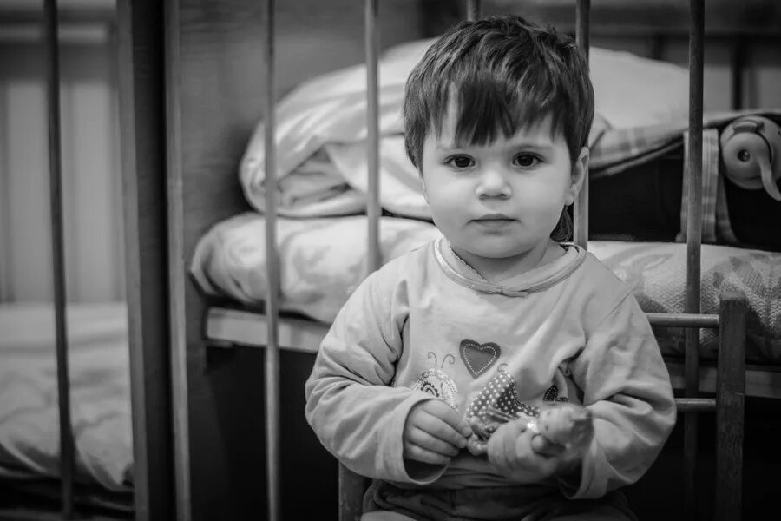
Дети-сироты
и дети без попечения родителей
Особенности и потребности
Дефицит эмоциональной поддержки, трудности в формировании привязанности и построении отношений.
ТТребуется
Целенаправленная психологическая работа для создания условий эмоционального благополучия и социальной адаптации.
Notes:
3 группа — наиболее обширная и требует особого внимания. Это категории детей, нуждающиеся в особом внимании в связи с высоким риском уязвимости.
Разделим их на три подгруппы.
Первая подгруппа — дети, находящиеся в трудной жизненной ситуации. Сюда входят:
Дети‑сироты и дети, оставшиеся без попечения родителей. Они часто испытывают дефицит эмоциональной поддержки, трудности в формировании привязанности и построении отношений, что требует целенаправленной
работы.

Slide 29



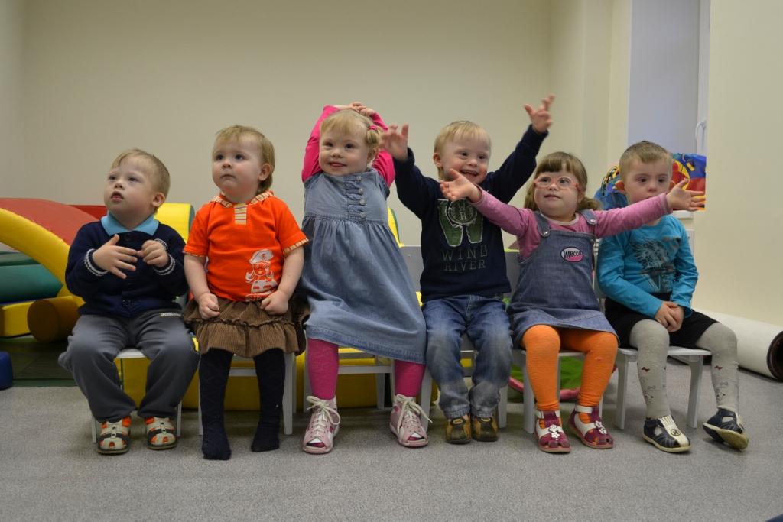

Дети с ограниченными возможностями здоровья
Инклюзивная среда
Создание условий для полноценного участия в образовательном процессе
Индивидуальные программы
Учёт особенностей развития и индивидуальных потребностей каждого ребёнка
Комплексное сопровождение
Взаимодействие психолога, педагогов и специалистов для эффективной поддержки
Notes:
2. Обучающиеся с ограниченными возможностями здоровья (ОВЗ) и дети‑инвалиды. Для них особенно важна инклюзивная среда и индивидуальные программы сопровождения, учитывающие особенности развития и потребности и квалифицированные педагоги коррекционно-развивающего профиля, активно внедряющие современные подходы инклюзивного и коррекционного образования

Slide 30





Дети с отклоняющимся поведением
Девиантное поведение
Суицидальное поведение
Отклонения от социальных норм
Крайняя форма дезадаптации
Важно: эта категория требует максимально оперативной
и комплексной помощи специалистов.
Notes:
3. Дети с отклоняющимся поведением, включая проявления девиантного и суицидального поведения. Эта категория
требует максимально оперативной и комплексной помощи — не только психолога, но и других специалистов: социальных педагогов, психиатров, семейно‑консультативных служб.

Slide 31


Одарённые дети:
скрытые проблемы
Социальная изоляция
Непохожесть на сверстников
Перфекционизм
Страх неудачи
Дисбаланс развития
Интеллект и эмоции
Профессиональное самоопределение
Сложности выбора
Notes:
Вторая подгруппа в рамках третьей группы — одарённые дети. Несмотря на высокий потенциал, они тоже могут сталкиваться с рядом проблем:
социальная изоляция из‑за непохожести на сверстников;
перфекционизм и страх неудачи;
дисбаланс между интеллектуальным развитием и эмоциональной зрелостью;
сложности в профессиональном самоопределении.

Slide 32



Результаты дифференцированного подхода
01
Своевременное выявление
Детей, нуждающихся в поддержке
02
Эффективные программы
Разработка индивидуальных программ сопровождения
03
Безопасная среда
Создание развивающей среды для всех обучающихся
04
Полноценное развитие
Развитие личности каждого ребёнка
Notes:
Таким образом, адресная помощь должна быть дифференцированной и учитывать специфику каждой целевой группы.
Только такой подход позволит:
своевременно выявлять детей, нуждающихся в поддержке;
разрабатывать эффективные программы сопровождения;
создавать безопасную и развивающую среду для всех обучающихся;
способствовать полноценному развитию личности каждого ребёнка.
Вывод: только при объединении усилий Центра и ОО и эффективном, четком взаимодействии появляется возможность обеспечить непрерывное качественное п-п сопровождение детей от начала и до окончания обучения на всех уровнях образования (дошкольный, школьный)

Slide 33
III. Организация деятельности ТПМПК
Перспективные направления деятельности :
организация деятельности комиссий по своевременному выявлению детей с особыми образовательными потребностями
организация деятельности постоянно действующих ТПМПК в условиях 36 часовой рабочей недели
расширение спектра консультационных услуг (родители, педагоги)
возможность дистанционного формата предоставления услуг
Notes:
Направления деятельности Центра:
3. Организация деятельности территориальных (районных) ПМПКомиссий:
Выявление (при поступлении ребенка в дс и обследование первоклассников)
комплексное психолого-медико-педагогическое обследование детей, имеющих особенности физического и (или) психического развития и (или) отклонения в поведении,
подготовка по результатам обследования Заключения с определением дальнейшего образовательного маршрута, указанием необходимых специалистов коррекционно-развивающего профиля и рекомендаций по организации обучения и воспитания детей ( а также подтверждения, уточнения или изменения ранее данных рекомендаций)
Консультационная и просветительская деятельность для родителей и педагогов
Взаимодействие с ППконсилиумами ОО с целью:
- своевременного выявления, направления и подготовки документов для прохождения ТПМПК,
- организации деятельности по выполнению рекомендаций ПМПК
- осуществления качественной коррекционно-развивающей помощи детям в ОО

Slide 34

Федеральный ресурс:
«Цифровой психолог»
В России во всех регионах начал работать
цифровой образовательный онлайн-сервис
https://psy.edu.ru
Notes:
Федеральный ресурс для организации дистанционного формата услуг- «Цифровой психолог».
Изначально эта платформа создавалась с целью объединения педагогов-психологов, стандартизации услуг, повышения качества работы психологов в том числе через обмен опытом и предоставление возможности родителям с детьми широкого выбора психолога по своему усмотрению с учетом: уровня образования, наличия узкой специализации по конкретной проблеме, имеющегося накопленного опыта в разрешении похожих случаев.
Однако, Министерством просвещения совсем недавно было принято решение присоединить к платформе и других специалистов коррекционно-развивающего профиля, а именно учителей-логопедов и дефектологов, а следующим этапом и ПМПК с целью предоставления единого формата дистанционных услуг, повышения качества работы специалистов и осуществления функции контроля.

Slide 35

IV. Осуществление комплекса мероприятий по выявлению причин социальной дезадаптации детей и оказание им экстренной и кризисной психологической помощи, осуществление связи с семьей
краткосрочные тренинговые программы
создание городской службы медиации (с сентября 2026г)
развитие волонтерского движения среди подростков
служба экстренной и кризисной психологической помощи:
МЧС РФ:
- Горячая линия службы экстренной психологической помощи
+7 (495) 989-50-50.
- Круглосуточный телефон доверия для детей и подростков
8 (800) 2000-122
ППМС-Центр:
- Телефон доверия для детей и родителей
8 (831) 218-18-10
- Дистанционное консультирование
- Очное консультирование
- Консультационный прием врача-психиатра и экстренная
госпитализация детей в остром кризисном состоянии
(при необходимости)
Горячая линия службы экстренной психологической помощи МЧС РФ
+7 (495) 989-50-50.
Сайт: https://www.psi.mchs.gov.ru/
Круглосуточный телефон доверия для детей и подростков
8 (800) 2000-122
Notes:
Направлениями деятельности Центра:
4. Осуществление комплекса мероприятий по выявлению причин
социальной дезадаптации детей и оказание им экстренной и кризисной психологической помощи, осуществление связи с семьей
Весь этот год на постоянной основа мы проводим краткосрочные тренинговые программы с классами подростков с целью выявления детей группы риска, улучшения психологического климата между одноклассниками и развития навыков общения, а так же подготовки рекомендаций для учителей по взаимодействию с конкретным классом (по результатам этой деятельности выходим на родительские собрания при необходимости). На данный момент это уже тысяча детей. Планируем продолжить эту работу
и в период организации работы летних лагерей пришколах и учреждениях дополнительного образования.
Ведется работа по созданию городской службы медиации с сентября 26г ( сейчас идет подбор, обучение кадров, разработка локальных актов и методического содержание деятельности)
Деятельность службы экстренной и кризисной психологической помощи (ссылка на онлайн обл.ППМС). Наши специалисты также вовлечены на оказание экстренной помощи в случае:
Если на консультацию к психологу пришел подросток, находящийся в остром клинической состоянии и ему требуется срочная консультация врача-психиатра или госпитализация
Если помощь необходима участникам СВО и членам их семей («Фонд защитники отечества»)
Если в школе произошла чрезвычайная ситуация в подростковой среде (буллинг, конфликт, , попытка суицида, нарушение границ половой неприкосновенности)

Slide 36



Федеральные ресурсы
Серия «НАВИГАТОР ПРОФИЛАКТИКИ»
Девиантное поведение — алгоритмы действий, диагностические инструменты, кейсы.
Виктимизация детей и подростков помогает выявить факторы риска и признаки виктимного поведения;
содержит алгоритмы действий при выявлении случаев травли, буллинга, эксплуатации; предлагает
методики первичной помощи и сопровождения пострадавших детей.
Суицидальное поведение
распознавание тревожных сигналов и маркеров суицидального риска;
алгоритмы экстренной помощи и взаимодействия;
рекомендации по организации профилактической работы в образовательных организациях.
Notes:
С целью совершенствования системы по оказанию психолого-педагогической, медицинской и социальной помощи, обеспечения единых подходов, применения стандартизированных методик и повышения качества оказания услуг на территории всего государства, на уровне федерации разработаны НАВИГАТОРЫ:
-Девиантного поведения
-Виктимизации детей и подростков
-Суицидального поведения

Slide 37
V. Проведение психологической экспертизы (оценки) образовательной среды в ОО
с целью:
осуществления анализа эффективности деятельности психологической службы ОО
изучения и анализ созданной в ОО образовательной среды на определение уровня психологической безопасности и комфорта для детей
мониторинг выполнения рекомендаций ТПМПК по реализации адаптированных образовательных программ для детей с ОВЗ и инвалидностью
анализ деятельности ППк ОО
разработка рекомендаций для педагогов по итогам проведенной экспертизы
Notes:
Направлениями деятельности Центра:
Пятое-это перспективное направление работы центра по подбору команды экспертов, разработки инструментария и отработки методики проведения по проведению психологической
экспертизы (оценки) образовательной среды в организации обеспечивающей уровень психологического комфортноста безопасности для детей как одного из базовых условий успешного обучения и их развития
5. Проведение психологической экспертизы (оценки) комфортности и психологической безопасности образовательной среды С целью:
осуществления анализа эффективности деятельности психологической службы ОО
изучения и анализ созданной в ОО образовательной среды на определение уровня психологической безопасности и комфорта для детей
мониторинг выполнения рекомендаций ТПМПК по реализации адаптированных образовательных программ для детей с ОВЗ и инвалидностью
анализ деятельности ППк ОО
разработка рекомендаций для педагогов по итогам проведенной экспертизы
Осуществление мониторинга эффективности оказываемой организациями, осуществляющими образовательную деятельность, психолого-педагогической, медицинской и социальной помощи детям, испытывающим трудности в освоении основных общеобразовательных программ, развитии и социальной адаптации, в рамках которого Центр так же может осуществлять функцию психологической экспертизы (оценки) комфортности и психологической безопасности

Slide 38
Л О Р
Услуги Центра в летний период
(июнь- август)
с дальнейшей пролонгацией в 2026-27 уч.г.

Slide 39

МАУ "ППМС-центр
им. В.П.Радченко"
города Нижнего Новгорода

Slide 40


Slide 41


Slide 42
Здесь Вы можете задать нам вопросы на интересующие Вас темы!

Slide 43

Поделитесь впечатлениями о мероприятии
— ждём Ваших отзывов!

Slide 44




Предлагаем Вам продолжить общение
1
Официальный сайт
МАУ ДО «ППМС-центра»
Группа в
телеграмм-канале
«ТПМПК»
2
Сообщество в Сферуме
МАУ ДО «ППМС-центра»
города Нижнего Новгорода
3
Notes:
АНОНС доклада М.Н.

Slide 45

Спасибо за внимание!

Slide 46

Направления деятельности
Ведётся разработка
Программы развития
Ведётся подготовка пакета документов для оформления платных услуг
1
2
3
Ведётся набор кадров и разработка расписания для работы по направлениям:
работа с подростками с девиантным поведением;
оказание психолого-педагогической и коррекционной помощи детям, испытывающим трудности в освоении общеобразовательных программ;
консультационная помощь для родителей (законных представителей) и подростков;
оказание услуг ЛФК и АФК для детей с РАС и ТМНР

Slide 47
Предлагаем Вам продолжить общение
1
Официальный сайт
МАУ ДО «ППМС-центра»
Группа в
телеграмм-канале
«ТПМПК»
2
Сообщество в Сферуме
МАУ ДО «ППМС-центра»
города Нижнего Новгорода
3

Slide 48
Спасибо за внимание!

Slide 49
Структура ППМС-центра
Notes:
На сегодняшний момент можно рассматривать тенденцию активного развития сети ППМС-центров в РФ и Нижегородской области как современный образовательный тренд (их сейчас всего уже 23 вместо 9-ти еще год назад, в т. ч. Городской и Областной)..
И, в рамках этой тенденции, с целью обеспечения доступности услуг Центра на обширной территории нашего города-миллионника, рассматривается через открытие филиалов во всех 8-ми районах города в ближайшей трехлетней перспективе помимо уже функционирующих структурных подразделений в виде ТПМПК районов города.
Основная цель - это обеспечение доступности услуг ППМС-центра т.к. их востребованность растет с каждым днем!

Slide 50
МАУ«Центр психолого-педагогической и медико-социальной помощи имени В.П.Радченко»
Городской ресурсный центр - ?
Руководитель ресурсного центра - 1
Специалисты ресурсного центра - 3
ДИРЕКТОР
ПДОУ
Педагог организатор - 1
Педагоги дополнительного образования-3
Инструктор АФК-1
Отдел по антитеррористической безопасности : 10 ставок
Руководитель -1
Специалисты-9
Центр социально-педагогической, медицинской и коррекционной помощи детям с ОВЗ
Заместитель директора-1
Старший методист -1
Педагог-психолог -1
Учитель-логопед-2
Учитель-дефектолог-2
Социальный педагог-2
Инструктор АФК -1
Врач-педиатр -1
Врач-психиатр-1
Врачи-специалисты (по необходимости)- ???
Медицинская сестра-1
Административная группа
Заместитель по АХР-1
Заместитель -1
Главный бухгалтер-1
Бухлартер-1
Секретарь-1
Делопроизводитель-1
Администратор – 2
Юрист-1
Специалист по закупкам-1
Системный администратор-1
Специалист по IT-технологиям-1
Специалист по О Т-1
Отдел организационно-методической и проектной деятельности
Старший методист-1
Методист - 2
Городской отдел ТПМПК
Руководитель - 1
Педагог-психолог - 1
Учитель-логопед - 1
Учитель-дефектолог - 1
Врач-психиатр - 1
Секретарь – 1
Социальный педагог – 1
Врачи по необходимости
Отдел по работе с детьми в трудной жизненной ситуации, социальной адаптации и профориентации
Руководитель (методист) - 1
Специалисты -3:
-педагог-психолог – 1
-нейропсихолог-1
- медицинский психолог-1
Социальный-педагог-1
Районные отделы ТПМПК
Всего 9 районных от (в т.ч Автозавод -2)
Руководитель - 1
Педагог-психолог - 3
Учитель-логопед - 3
Учитель-дефектолог - 3
Врач-психиатр - 1
Секретарь – 1
Врачи по необходимости- ?
Всего 12 ст. на один отдел и 108 ст. на 9 отделов
Отдел
оказания ранней коррекционной помощи детям
и их семьям
Руководитель (методист) - 1
Специалисты -3:
Педагог-психолог-1
Учитель-логопед-1
Учитель-дефектолог-1
Рабочий по компл.обсл. и ремонту зданий-1
Сторож (включая дневного сторожа) – 4
Дворник-1
Охранник-1
Водитель-1
Механик по обслуживанию автомобиля-1
Обслуживающий персонал
Отдел оказания услуг медицинской реабилитации 1
Врач педиатр – 3
Врач психиатр-1
Врачи-специалисты -???
Медицинская сестра-1
Инструктор АФК-1
Служба оказания психолого-педагогической, методической и консультативной помощи семьям
методист – 1
????
Отдел работы по профилактике негативных проявлений в детско-юношеской среде
Руководитель (методист) - 1
Специалисты - 2

